Slide 1
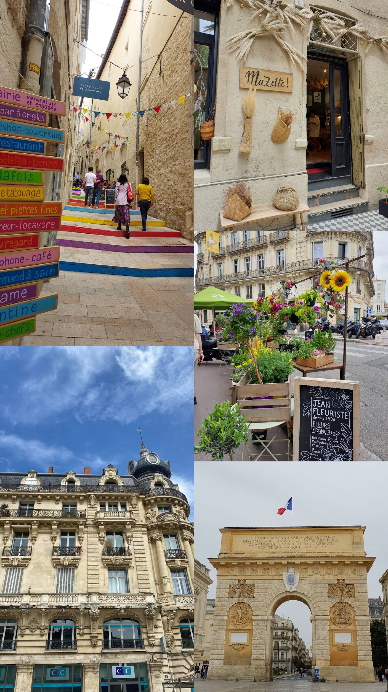
Projekt Erasmus+
“Zdobywamy kompetencje hotelarskie na poziomie europejskim”

Slide 2
Erasmus+ 2023
Tytuł projektu: “Zdobywamy kompetencje hotelarskie na poziomie europejskim”, I tura
Miejsce stażu: Francja, Montpellier
Termin stażu:15.05- 09.06.2023
Kierunek: technik hotelarstwa, technik organizacji turystyki

Slide 3
Cele projektu ““Zdobywamy kompetencje hotelarskie na poziomie europejskim”
poznanie organizacji pracy w hotelach wysokiej kategorii
zdobycie nowych kompetencji zawodowych w zakresie obsługi gościa hotelowego w działach: obsługi konsumenta, służby pięter, recepcji i SPA
podniesienie kwalifikacji w zakresie posługiwania się językami obcymi w środowisku zawodowym i w życiu codziennym.
Poznanie warunków pracy w grupach wielokulturowych.
poznanie tradycji i kultur kraju, w którym będą realizowane mobilności

Slide 4
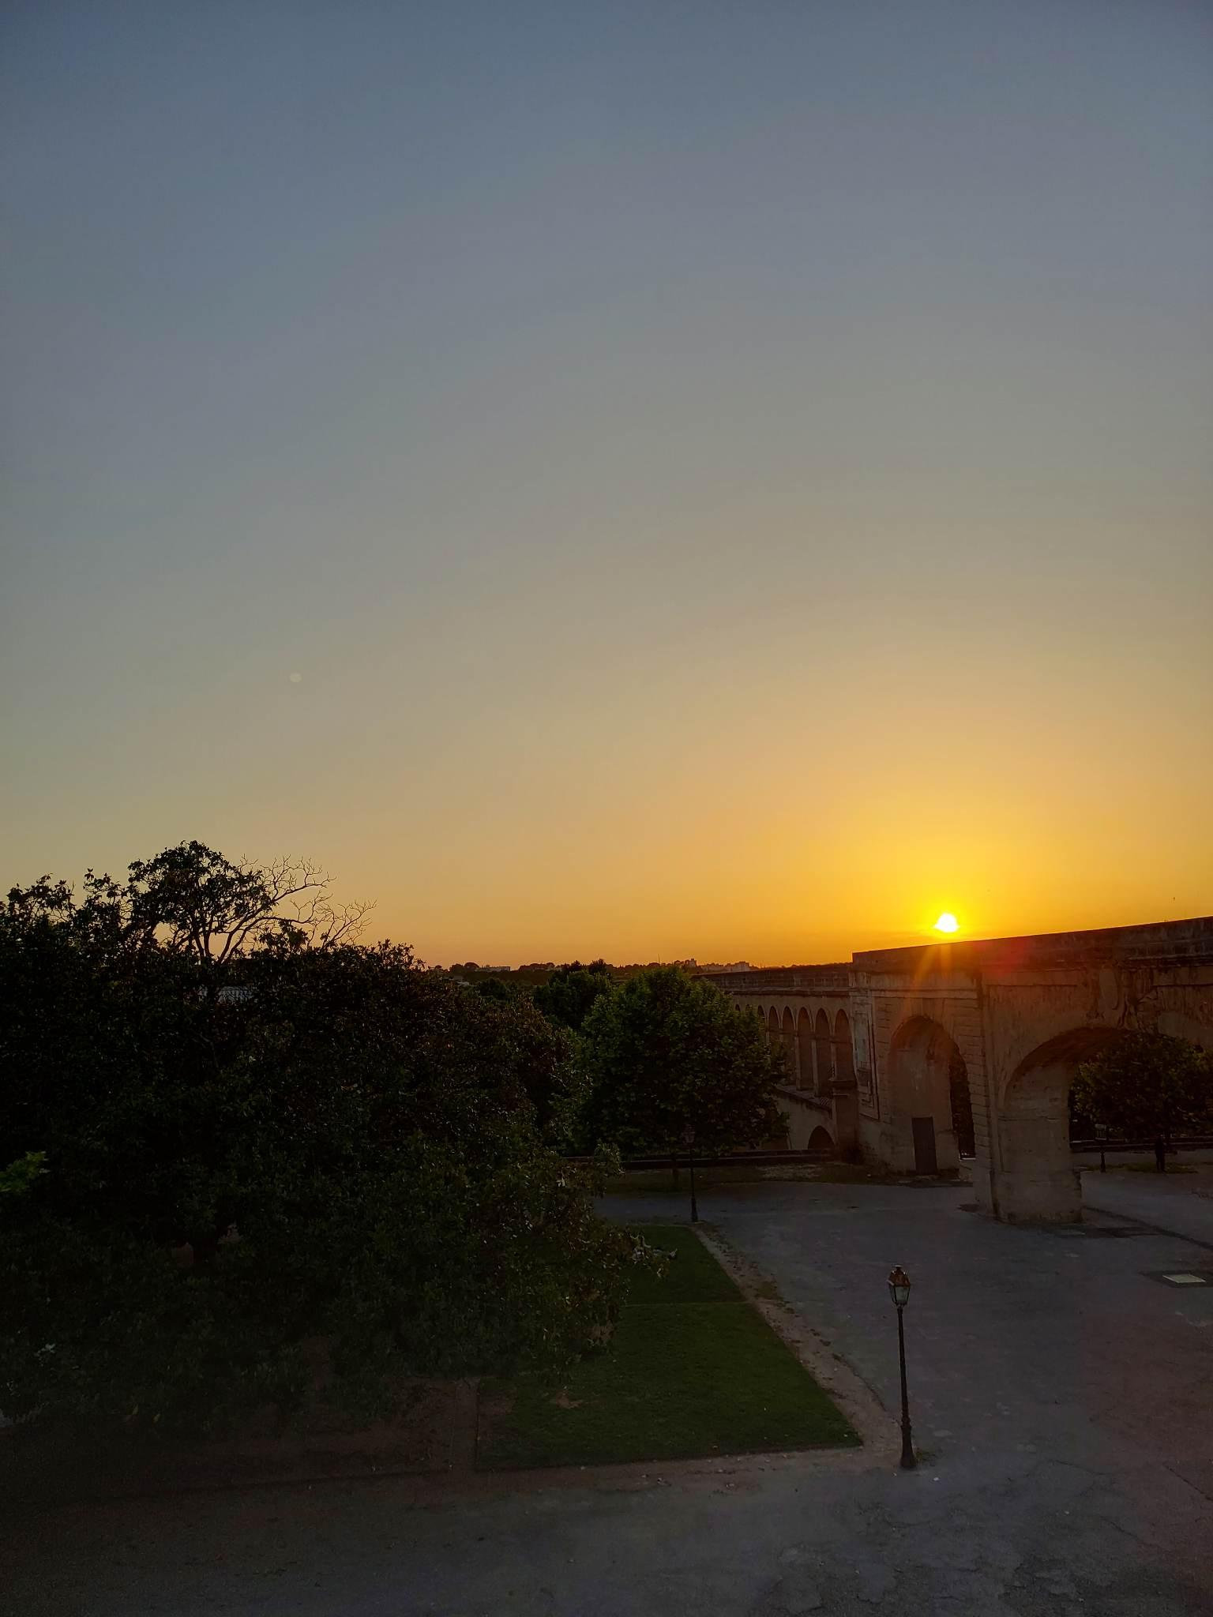
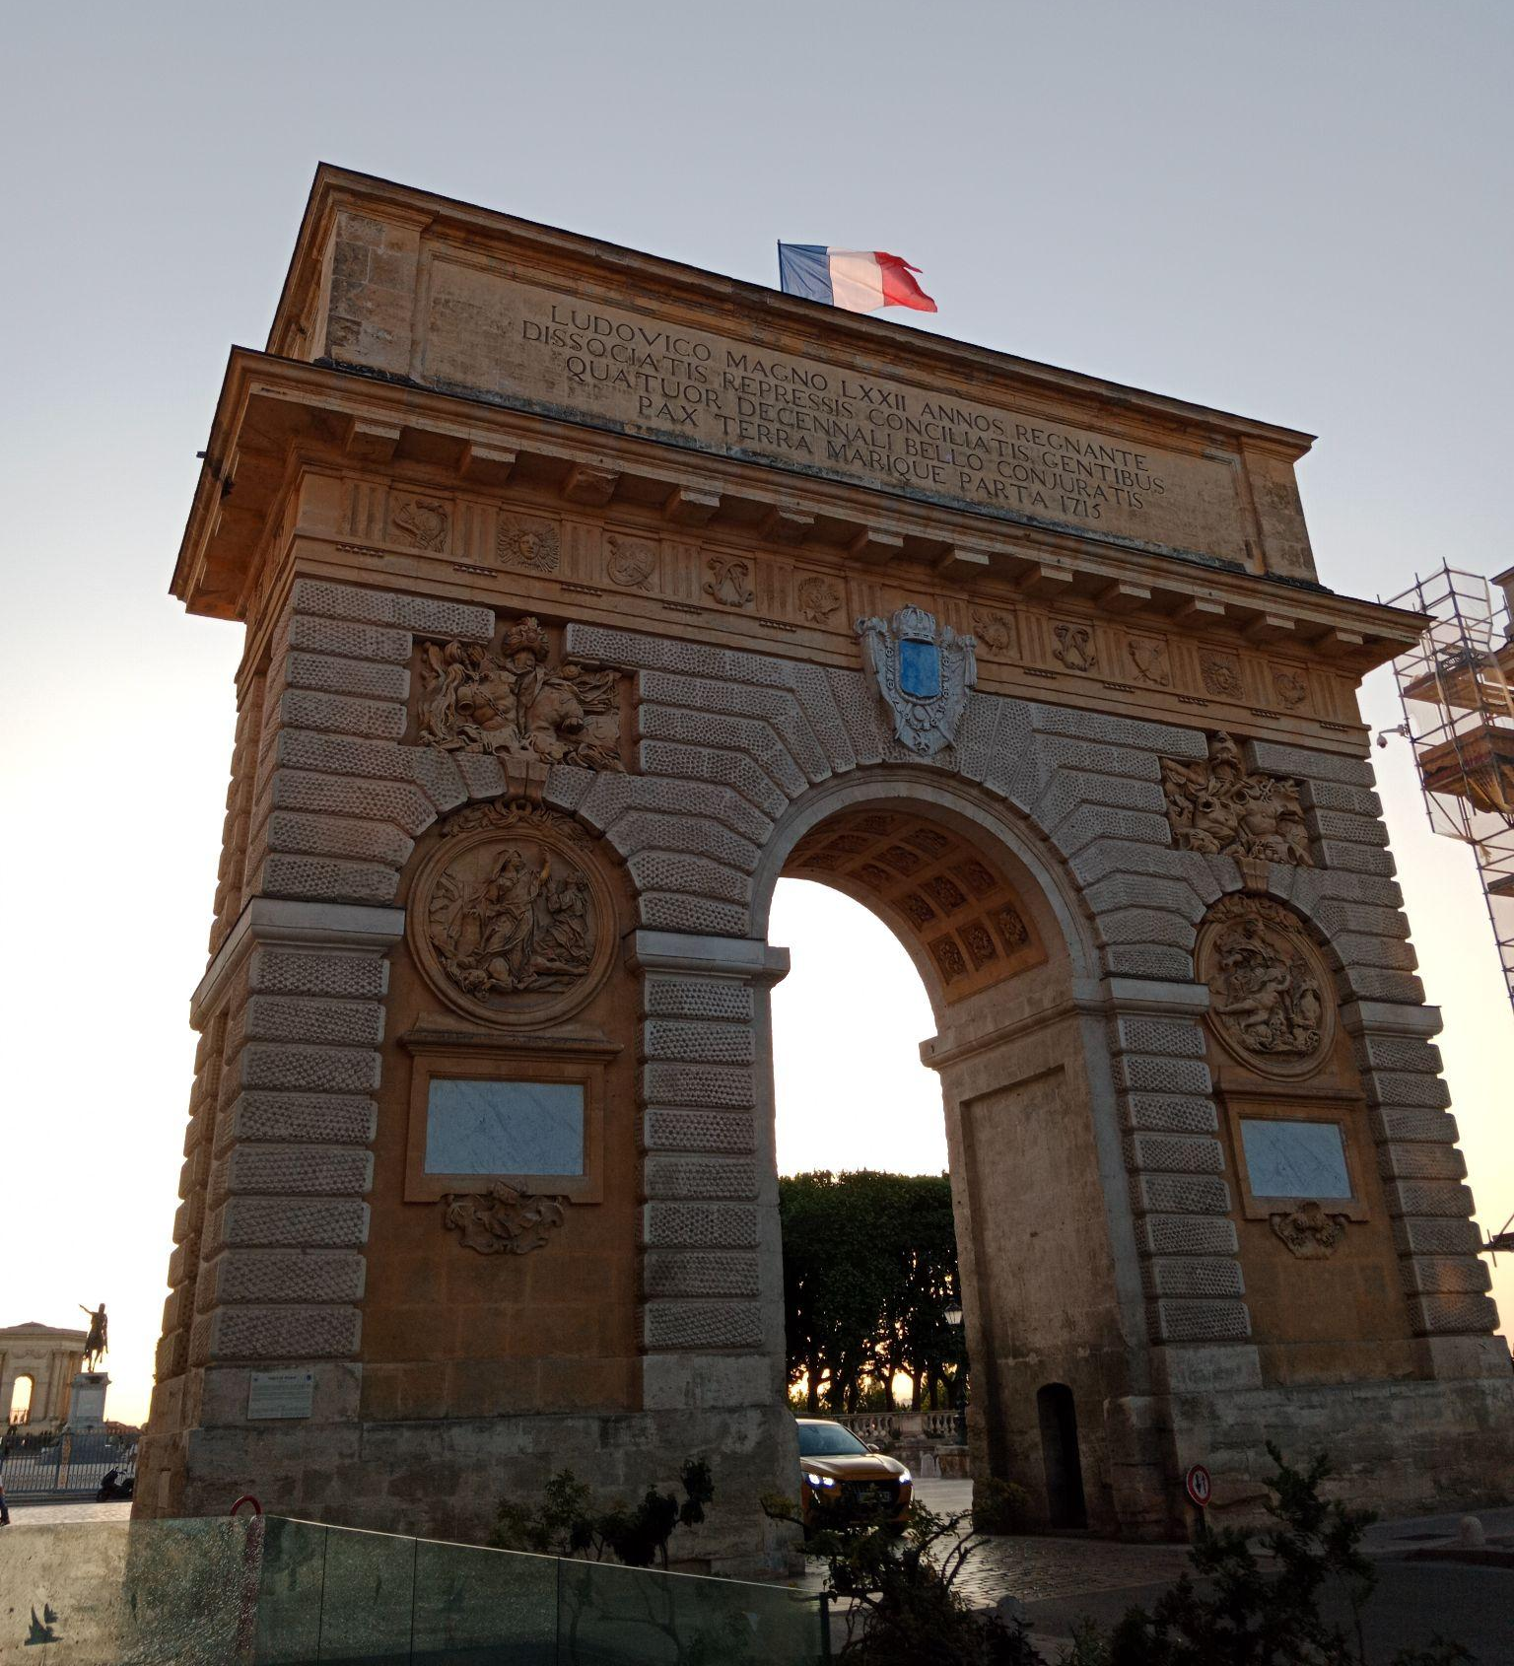
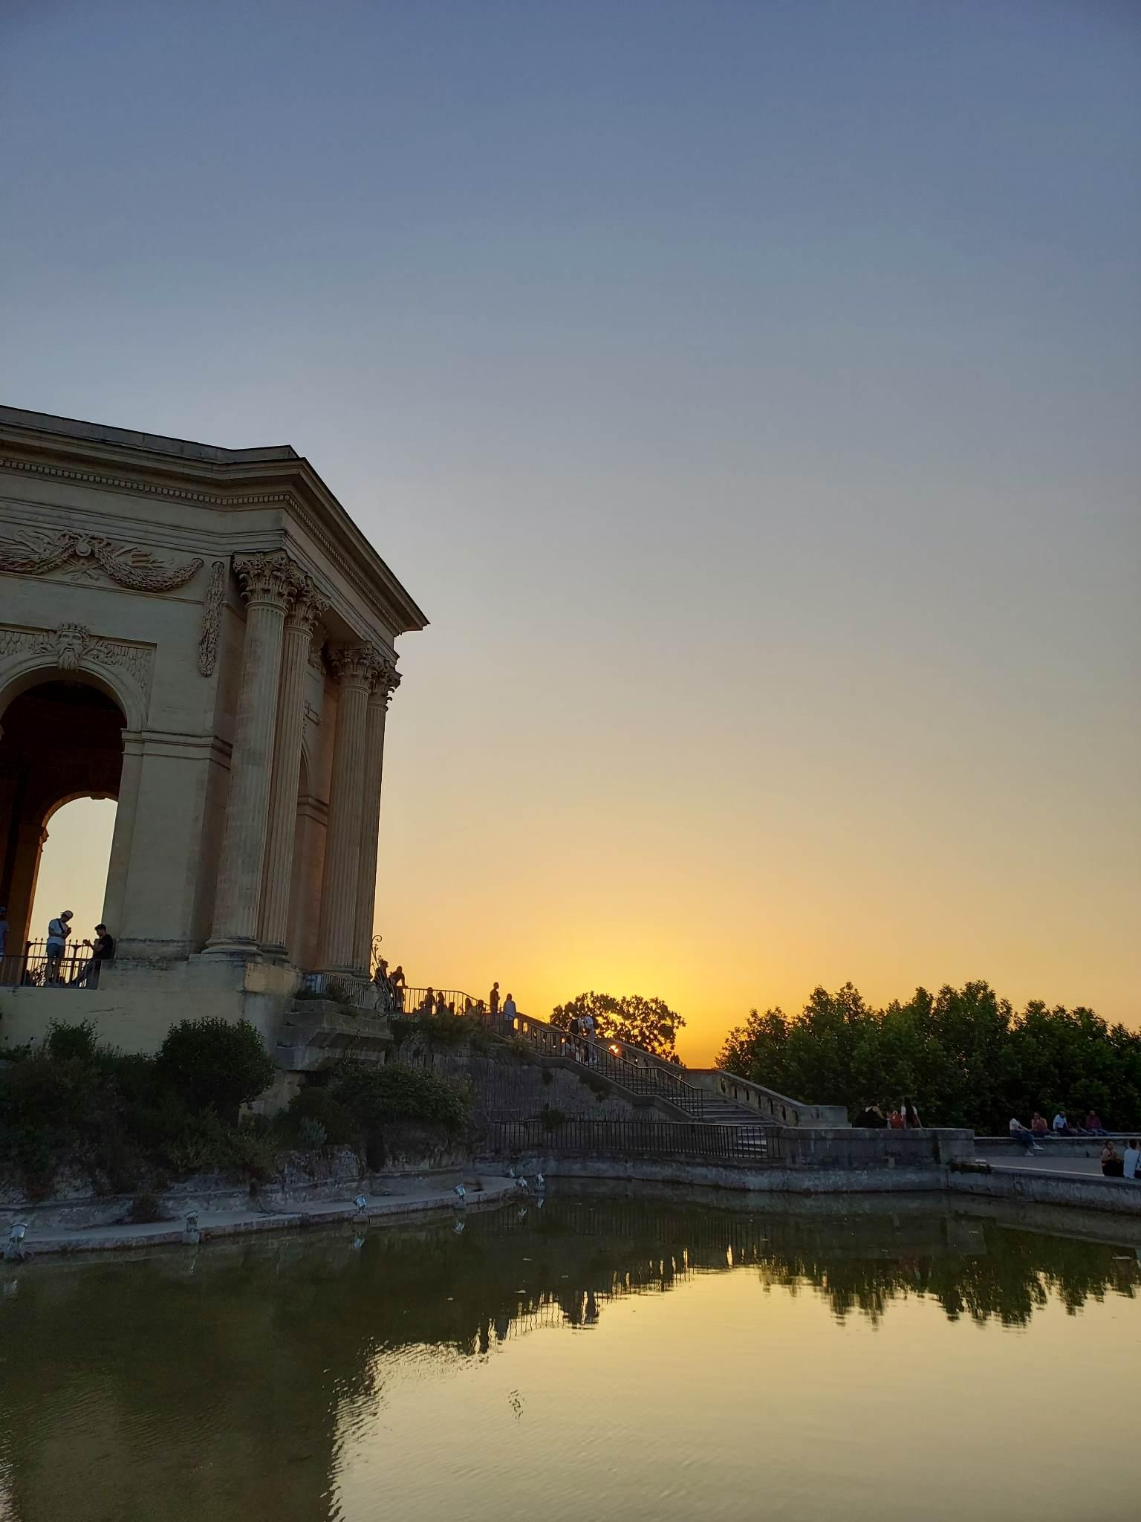
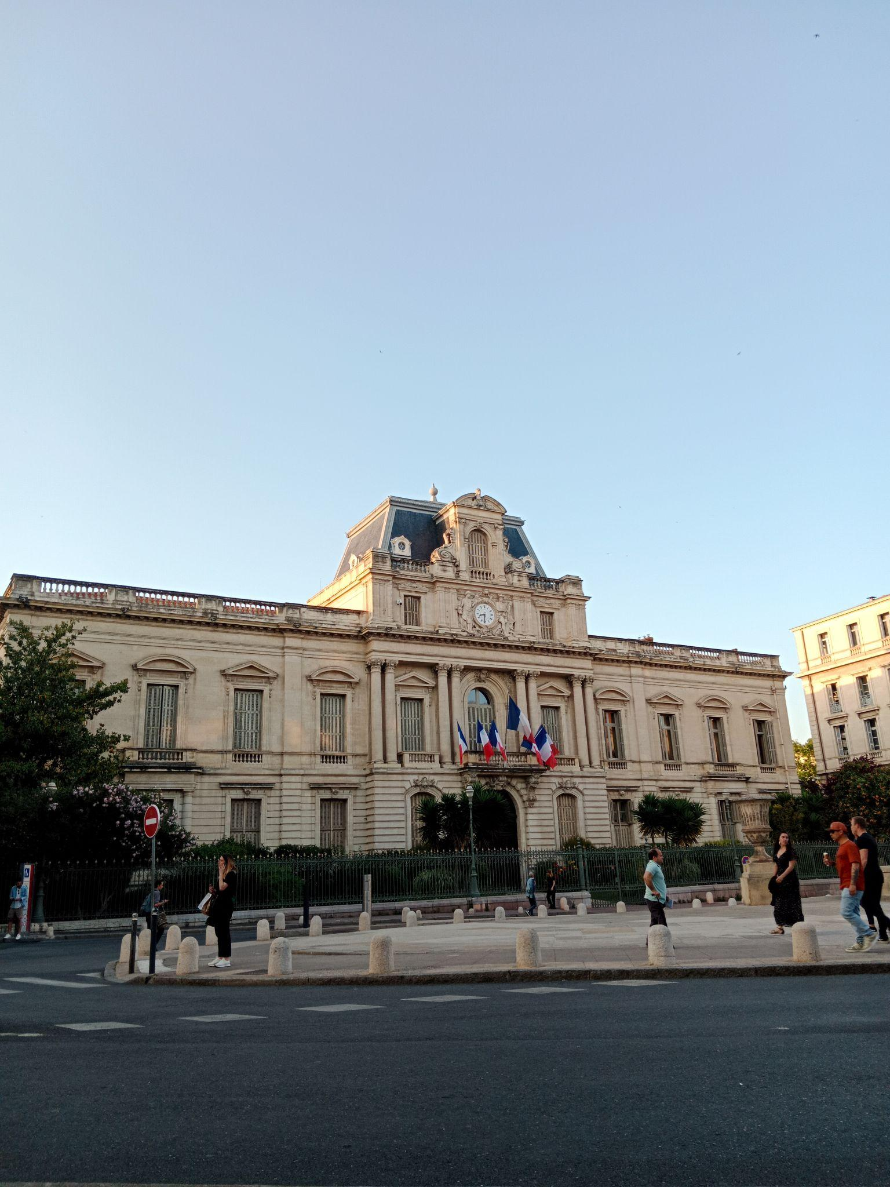
Montpellier
Montpellier to piękne miasto w regionie Oksytania w południowej Francji. Jako jedno z niewielu francuskich miast nie ma rzymskich korzeni. Sercem miasta jest Place de la Comédie – jeden z najbardziej przestronnych europejskich placów, zawsze pełen ludzi, wypełniony gwarem rozmów i muzyką.

Slide 5
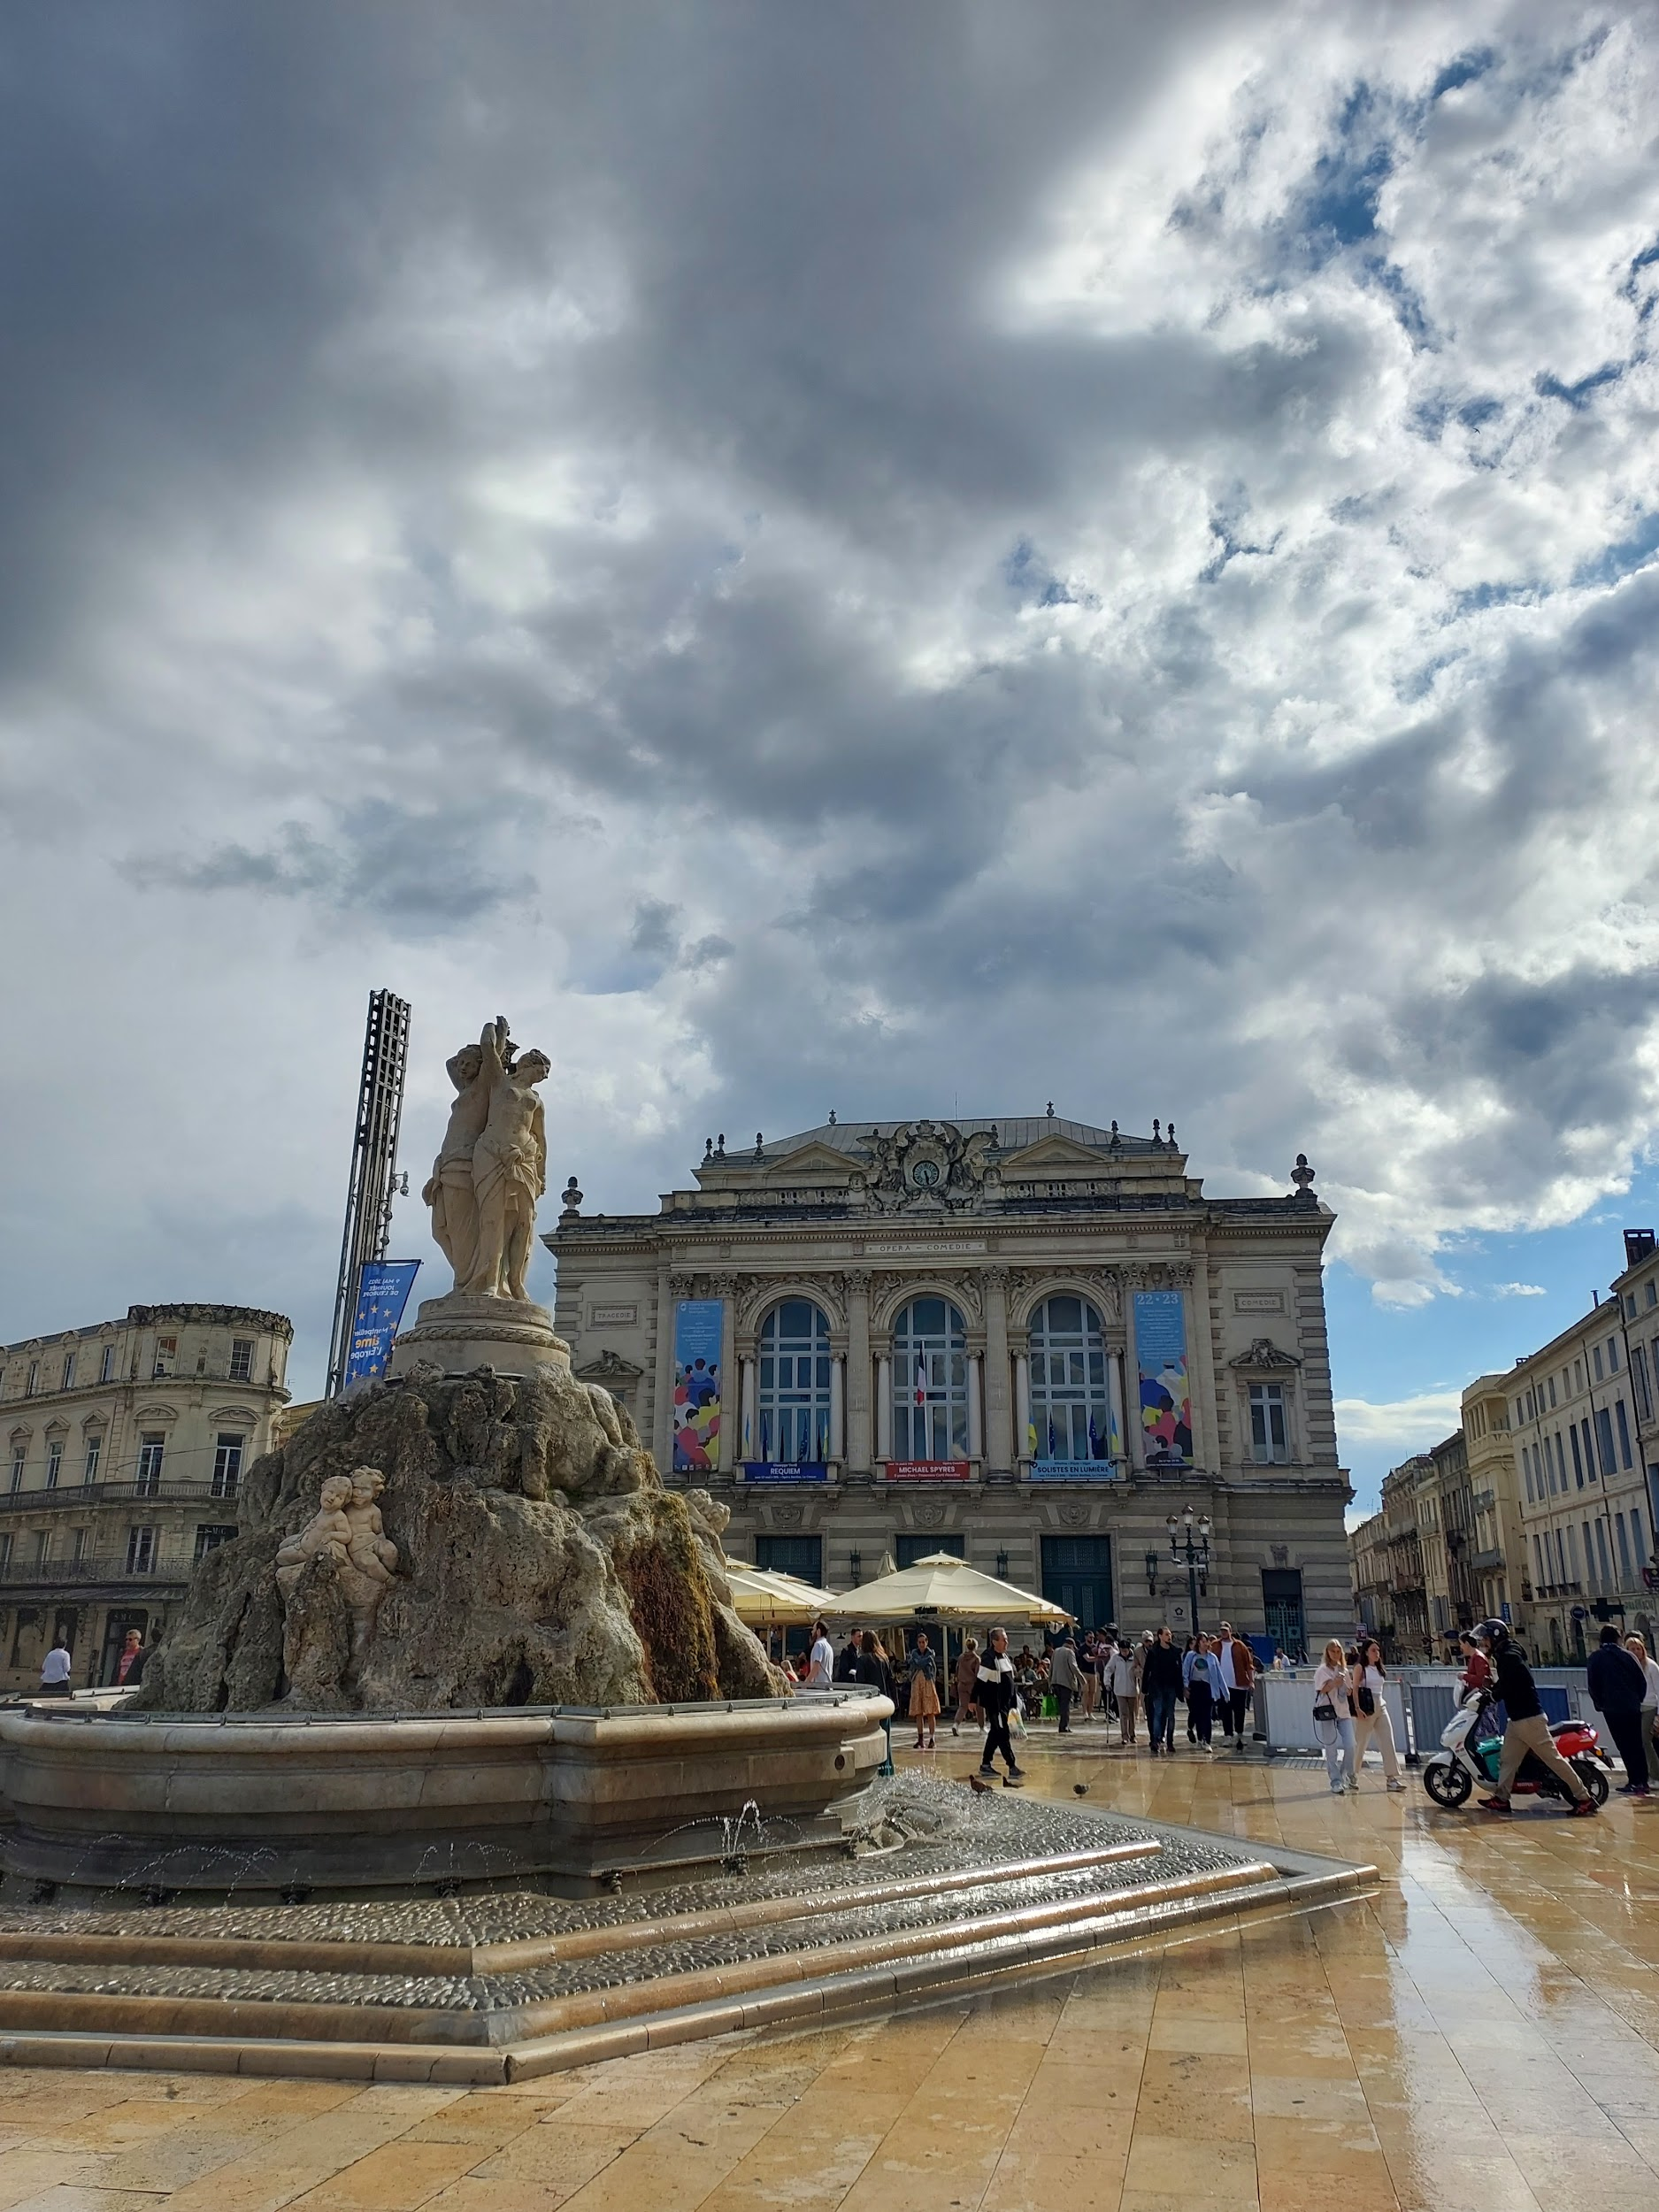
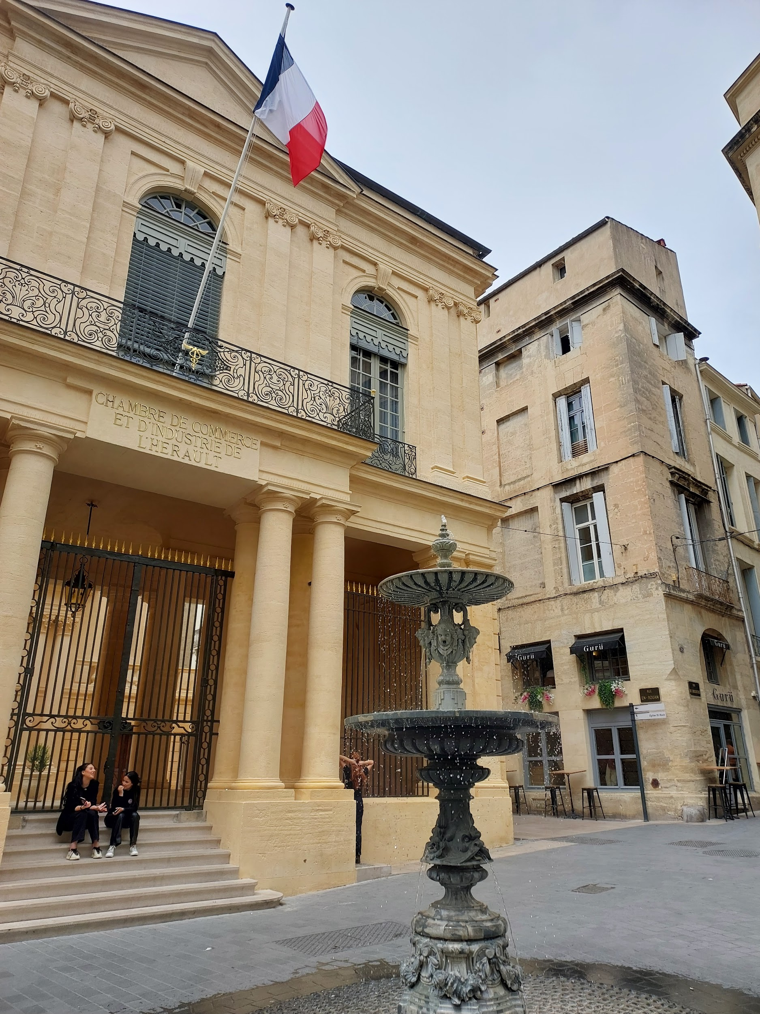
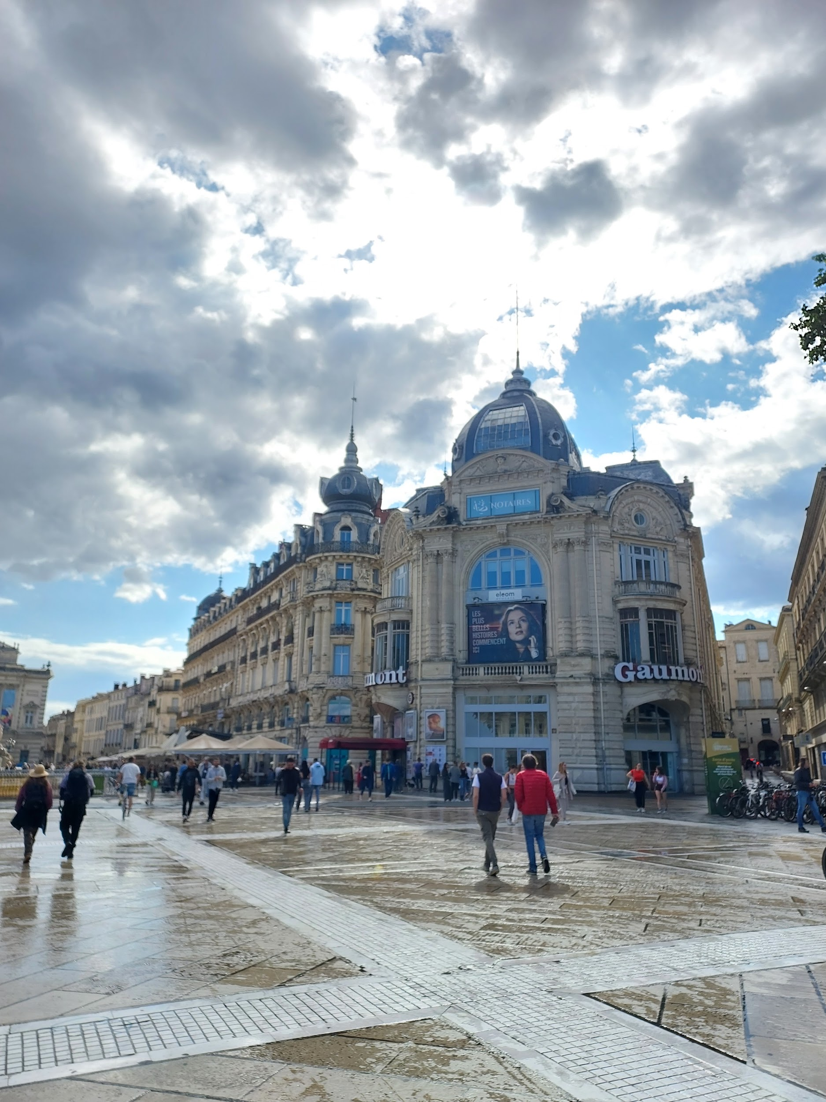
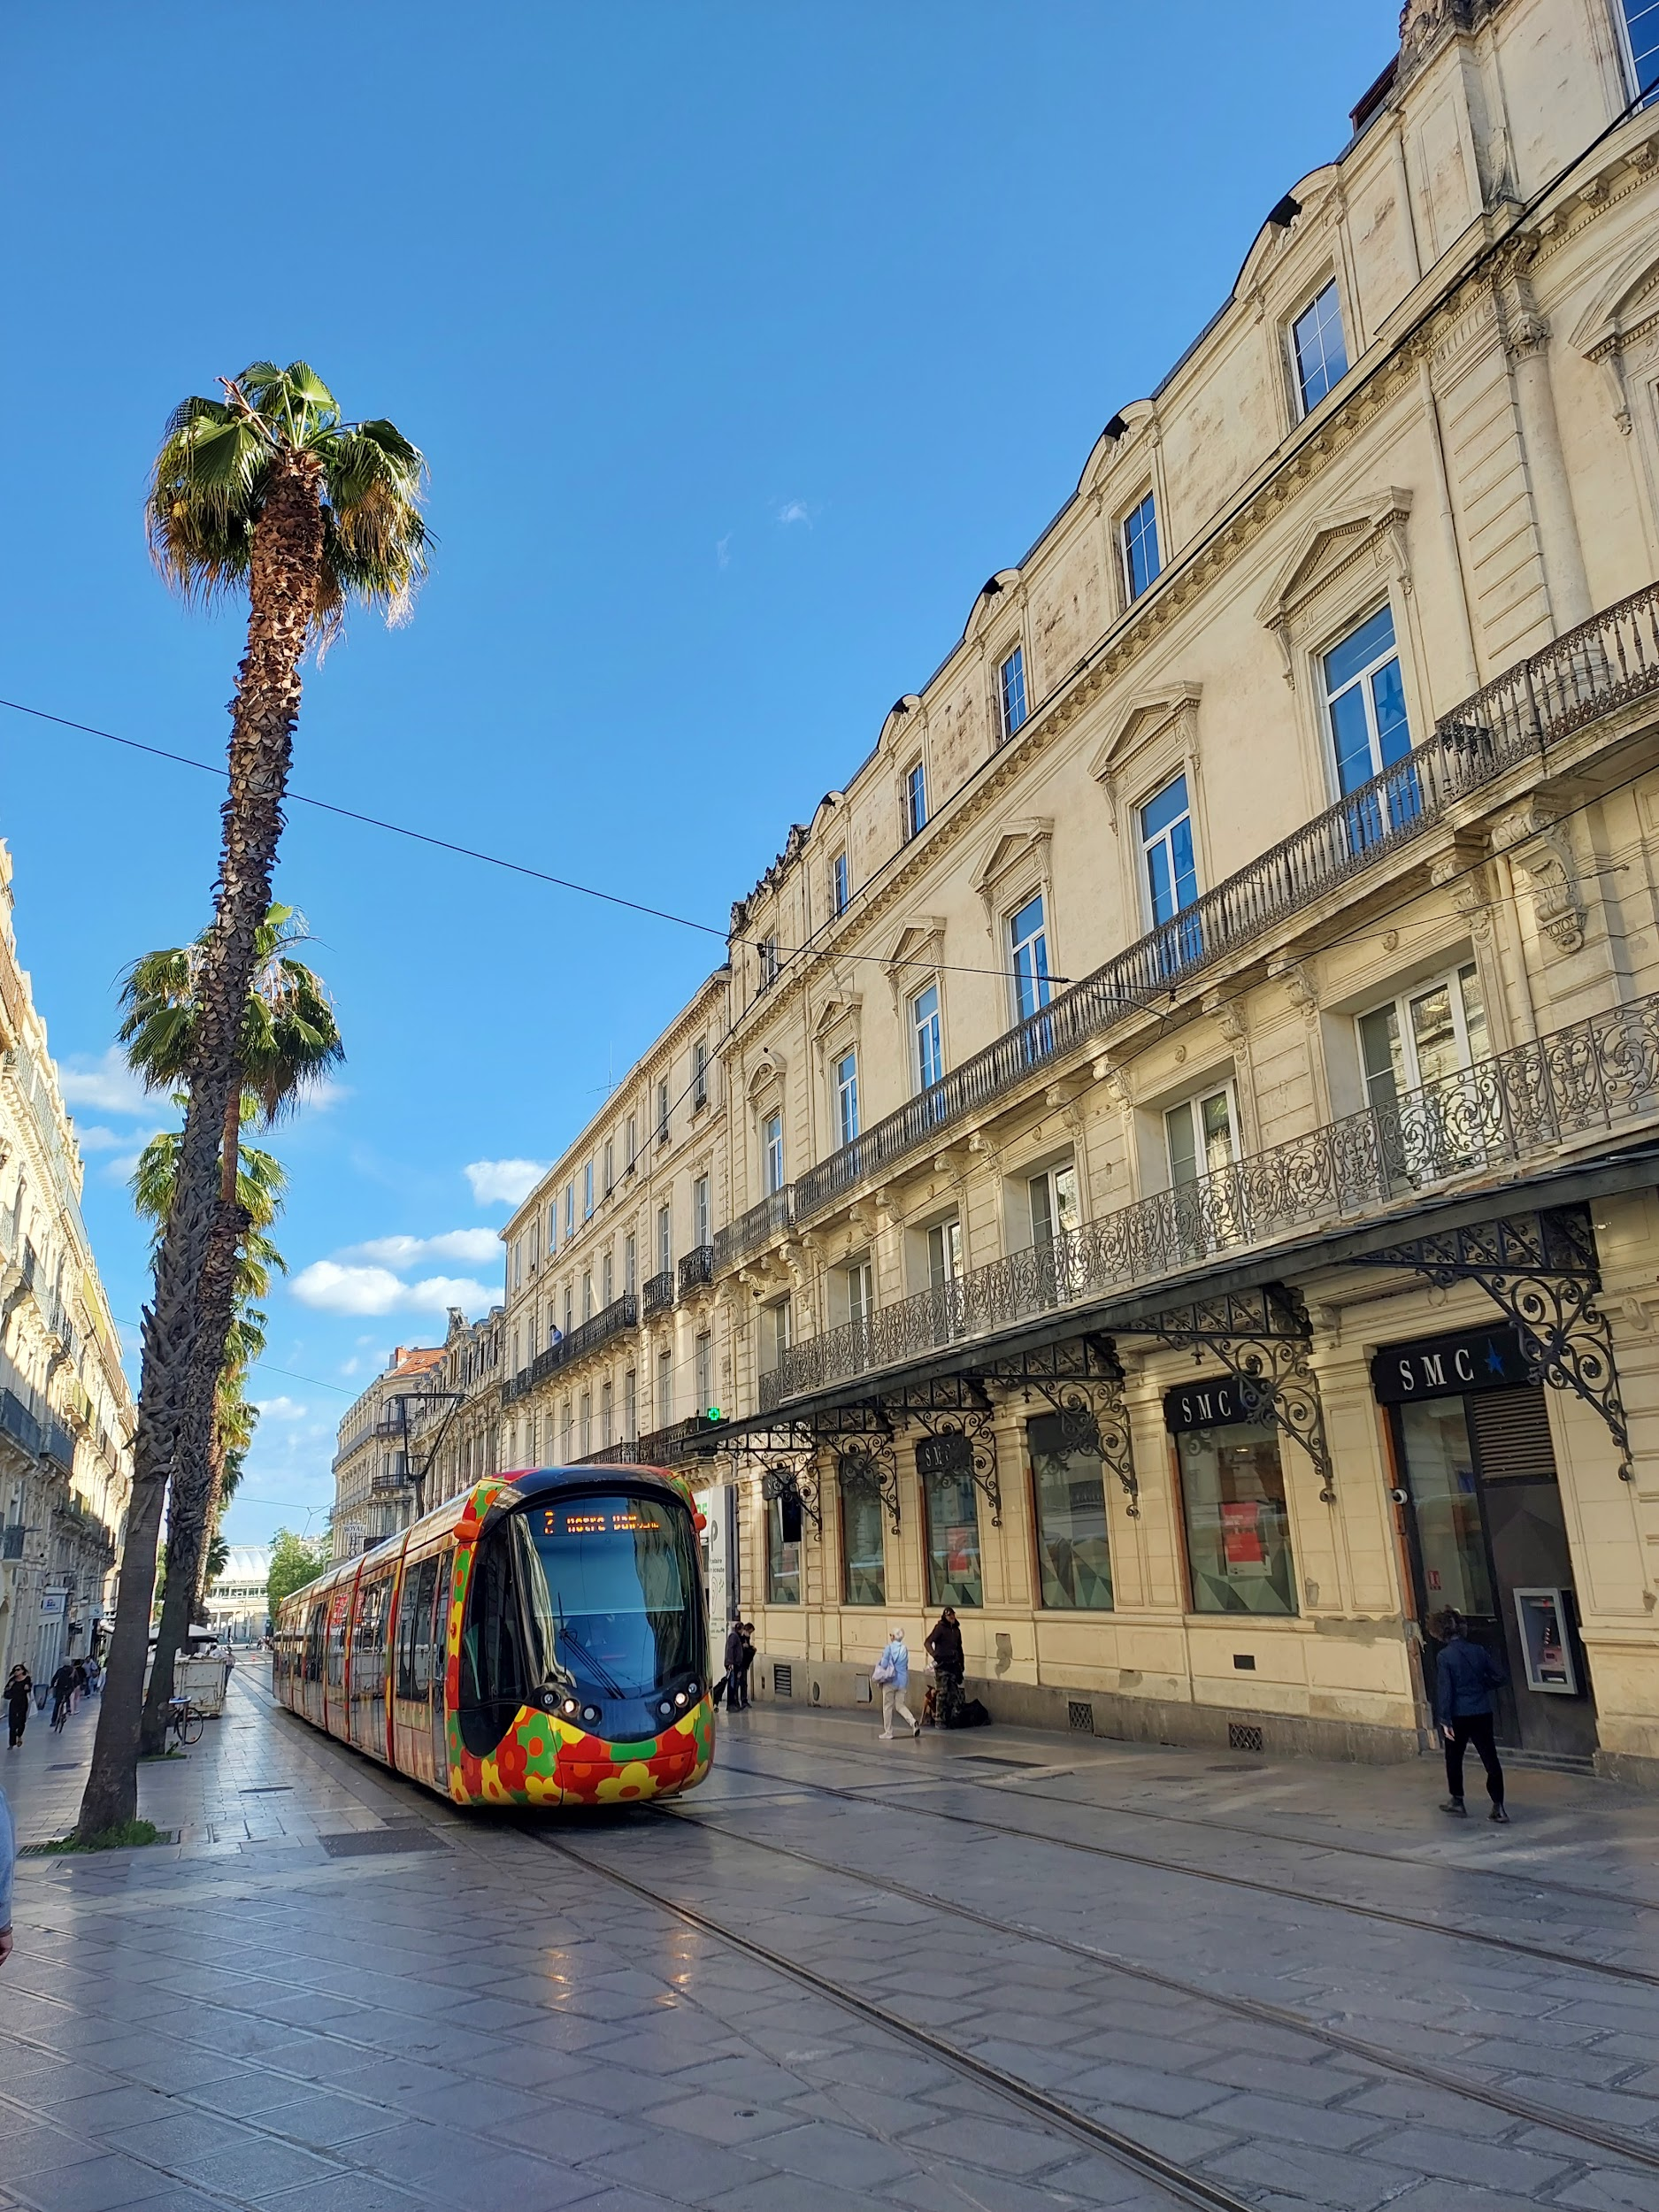
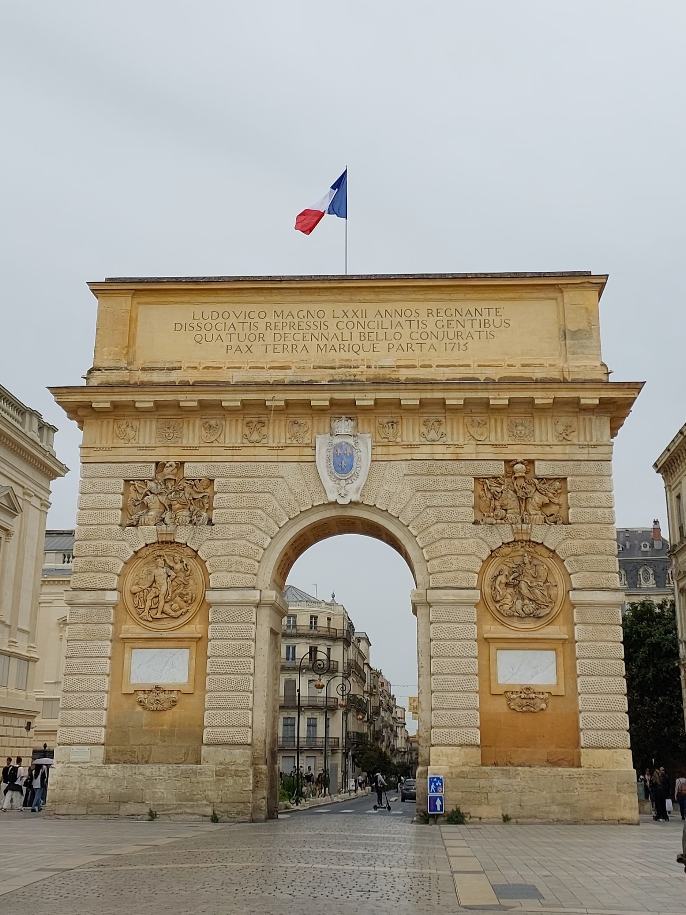
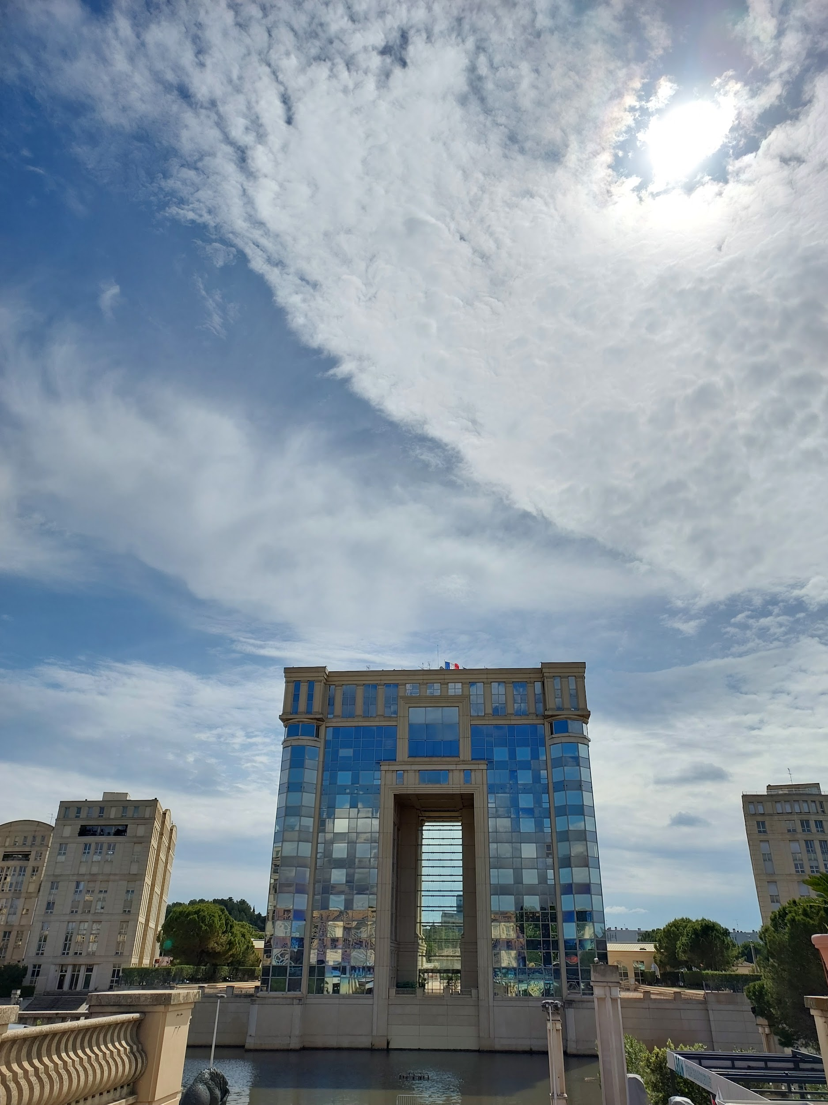
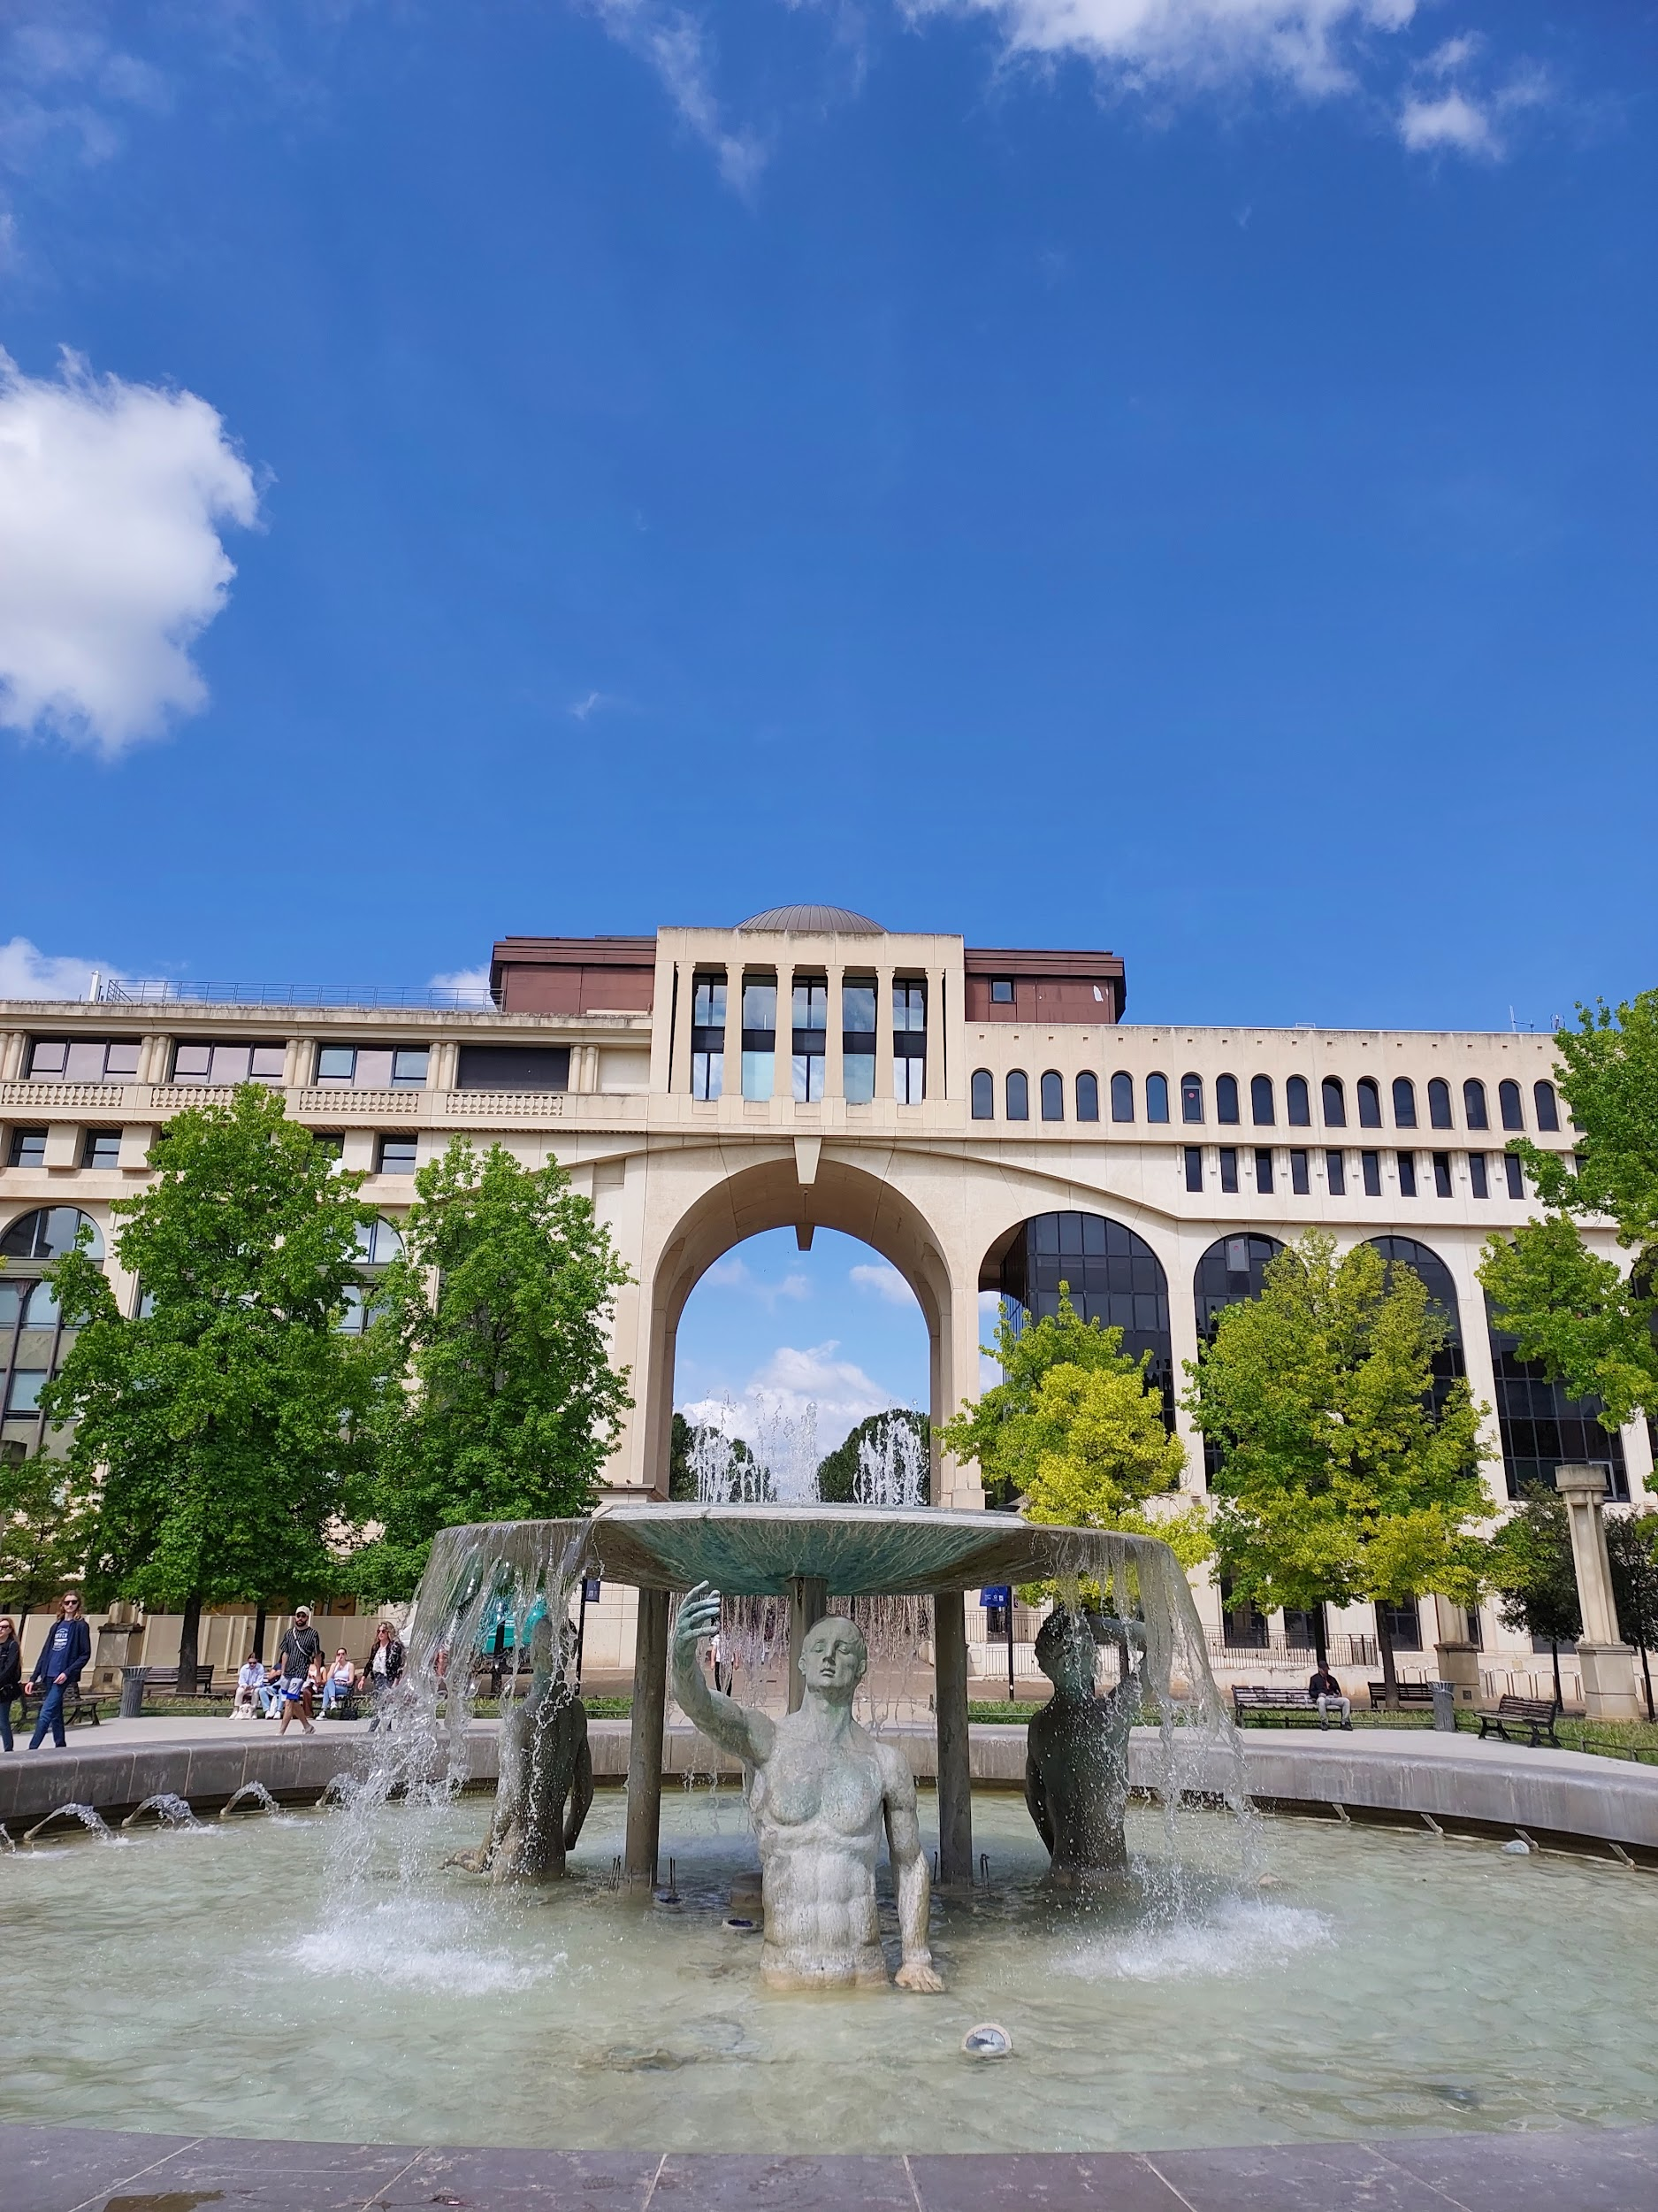
Montpellier

Slide 6
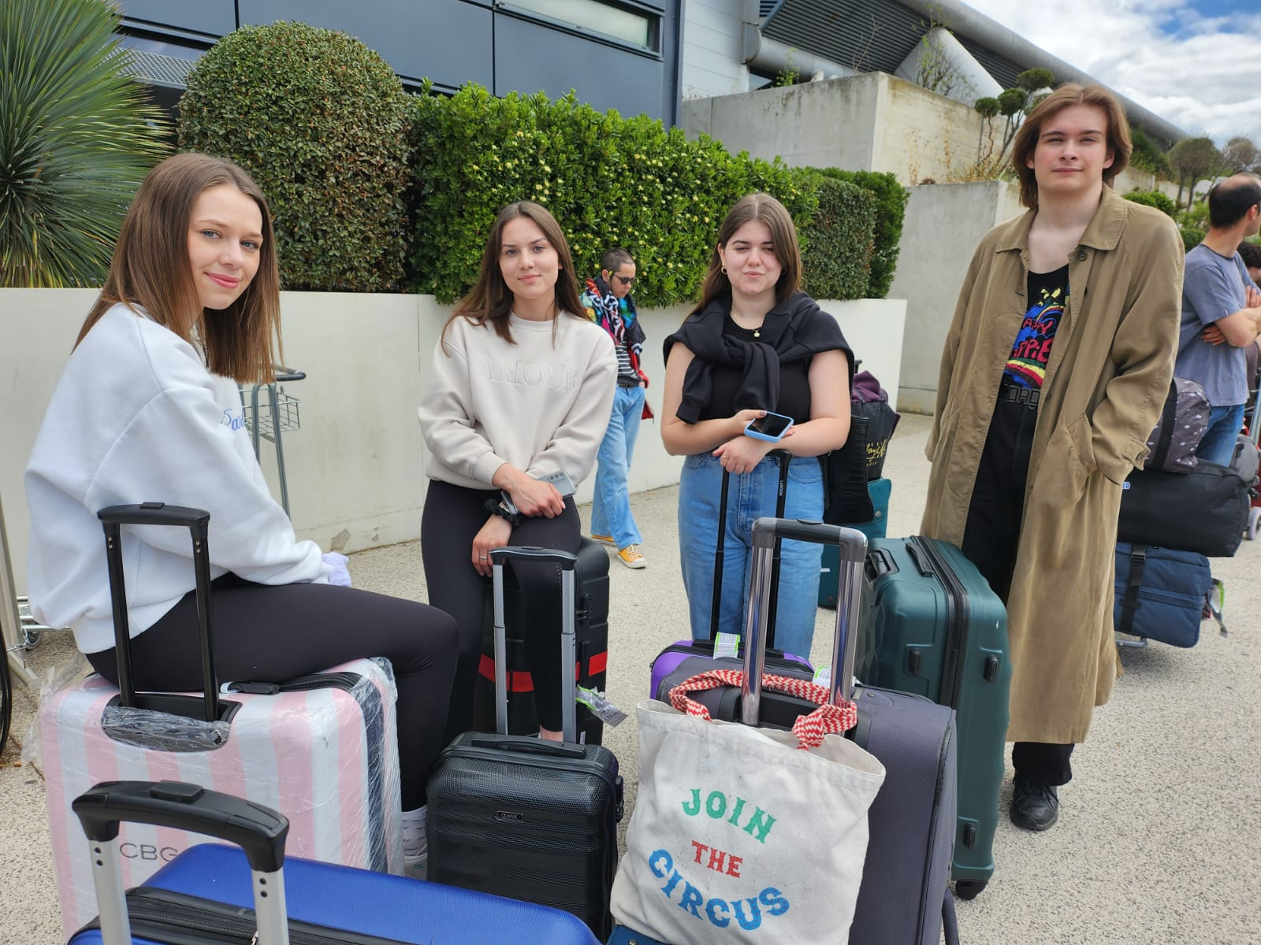
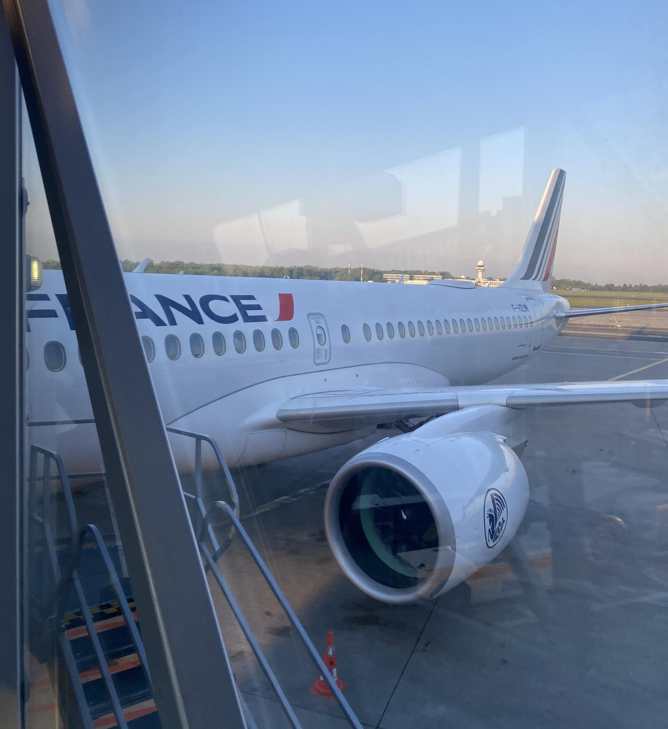
W dniu wyjazdu
Kiedy nadszedł dzień wyjazdu, wszyscy byliśmy bardzo podekscytowani. Wczesnym rankiem, 14 maja wylecieliśmy z lotniska Chopina w Warszawie i polecieliśmy do Paryża, a następnie prosto do Montpellier. Już w godzinach popołudniowych zarejestrowaliśmy się w Résidence Goélia Sun City, gdzie mieszkaliśmy.

Slide 7
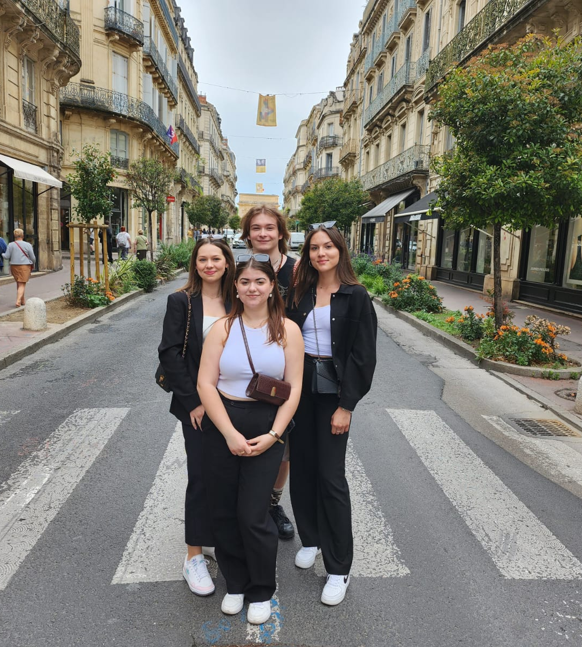
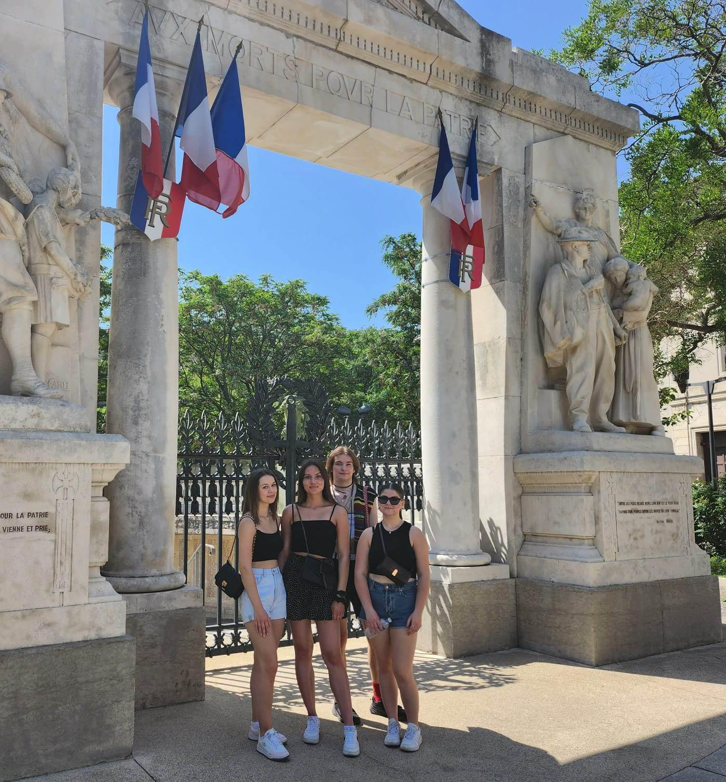
Uczestnicy wyjazdu
Uczestnicy:
Dominika Leśniak 4gtp
Agata Remiś 4gtp
Olga Urbanek 4ftp
Paweł Kamela vel Kamolski 4etp
Opiekun: Pani Wicedyrektor Dorota Sokołek

Slide 8
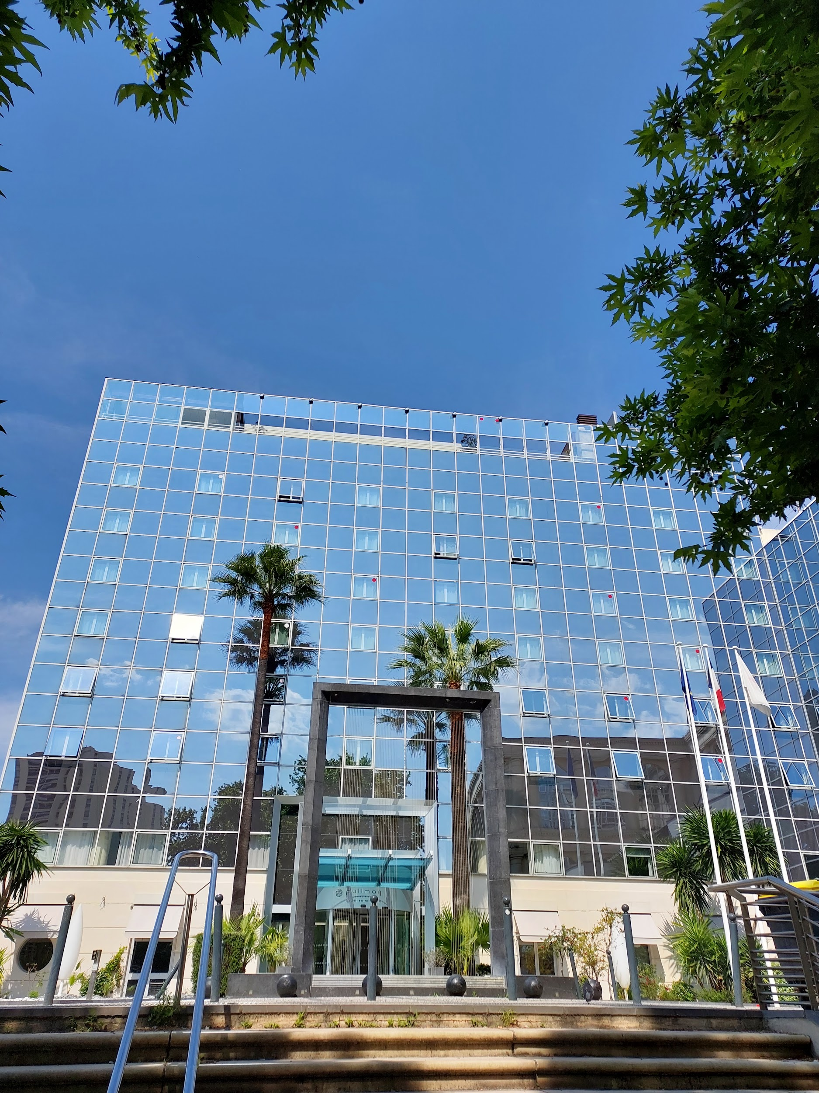
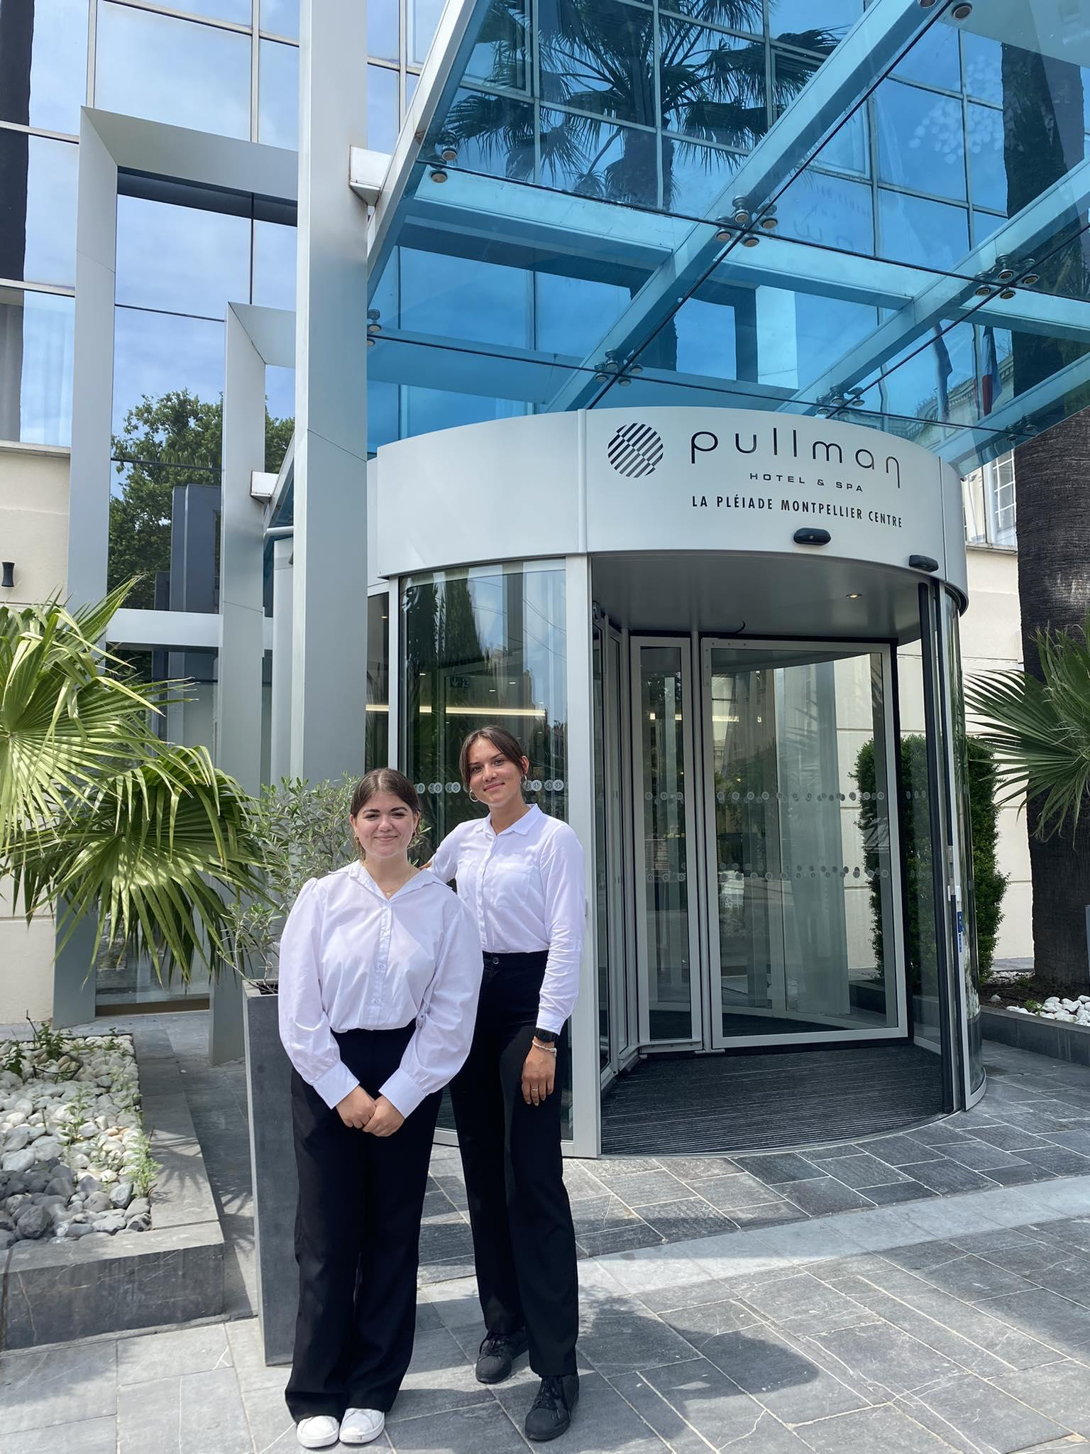
Hotel Pullman La Pléiade Montpellier Centre****
Hotel Pullman położony jest w sercu historycznego centrum miasta- Montpellier. Hotel oferuje najwyższej jakości usługi zarówno dla osób podróżujących służbowo, jak i turystycznie. Na tarasie na dachu, hotel oferuje basen oraz restaurację z panoramicznym widokiem.
Uczennice: Dominika Leśniak i Olga Urbanek.

Slide 9
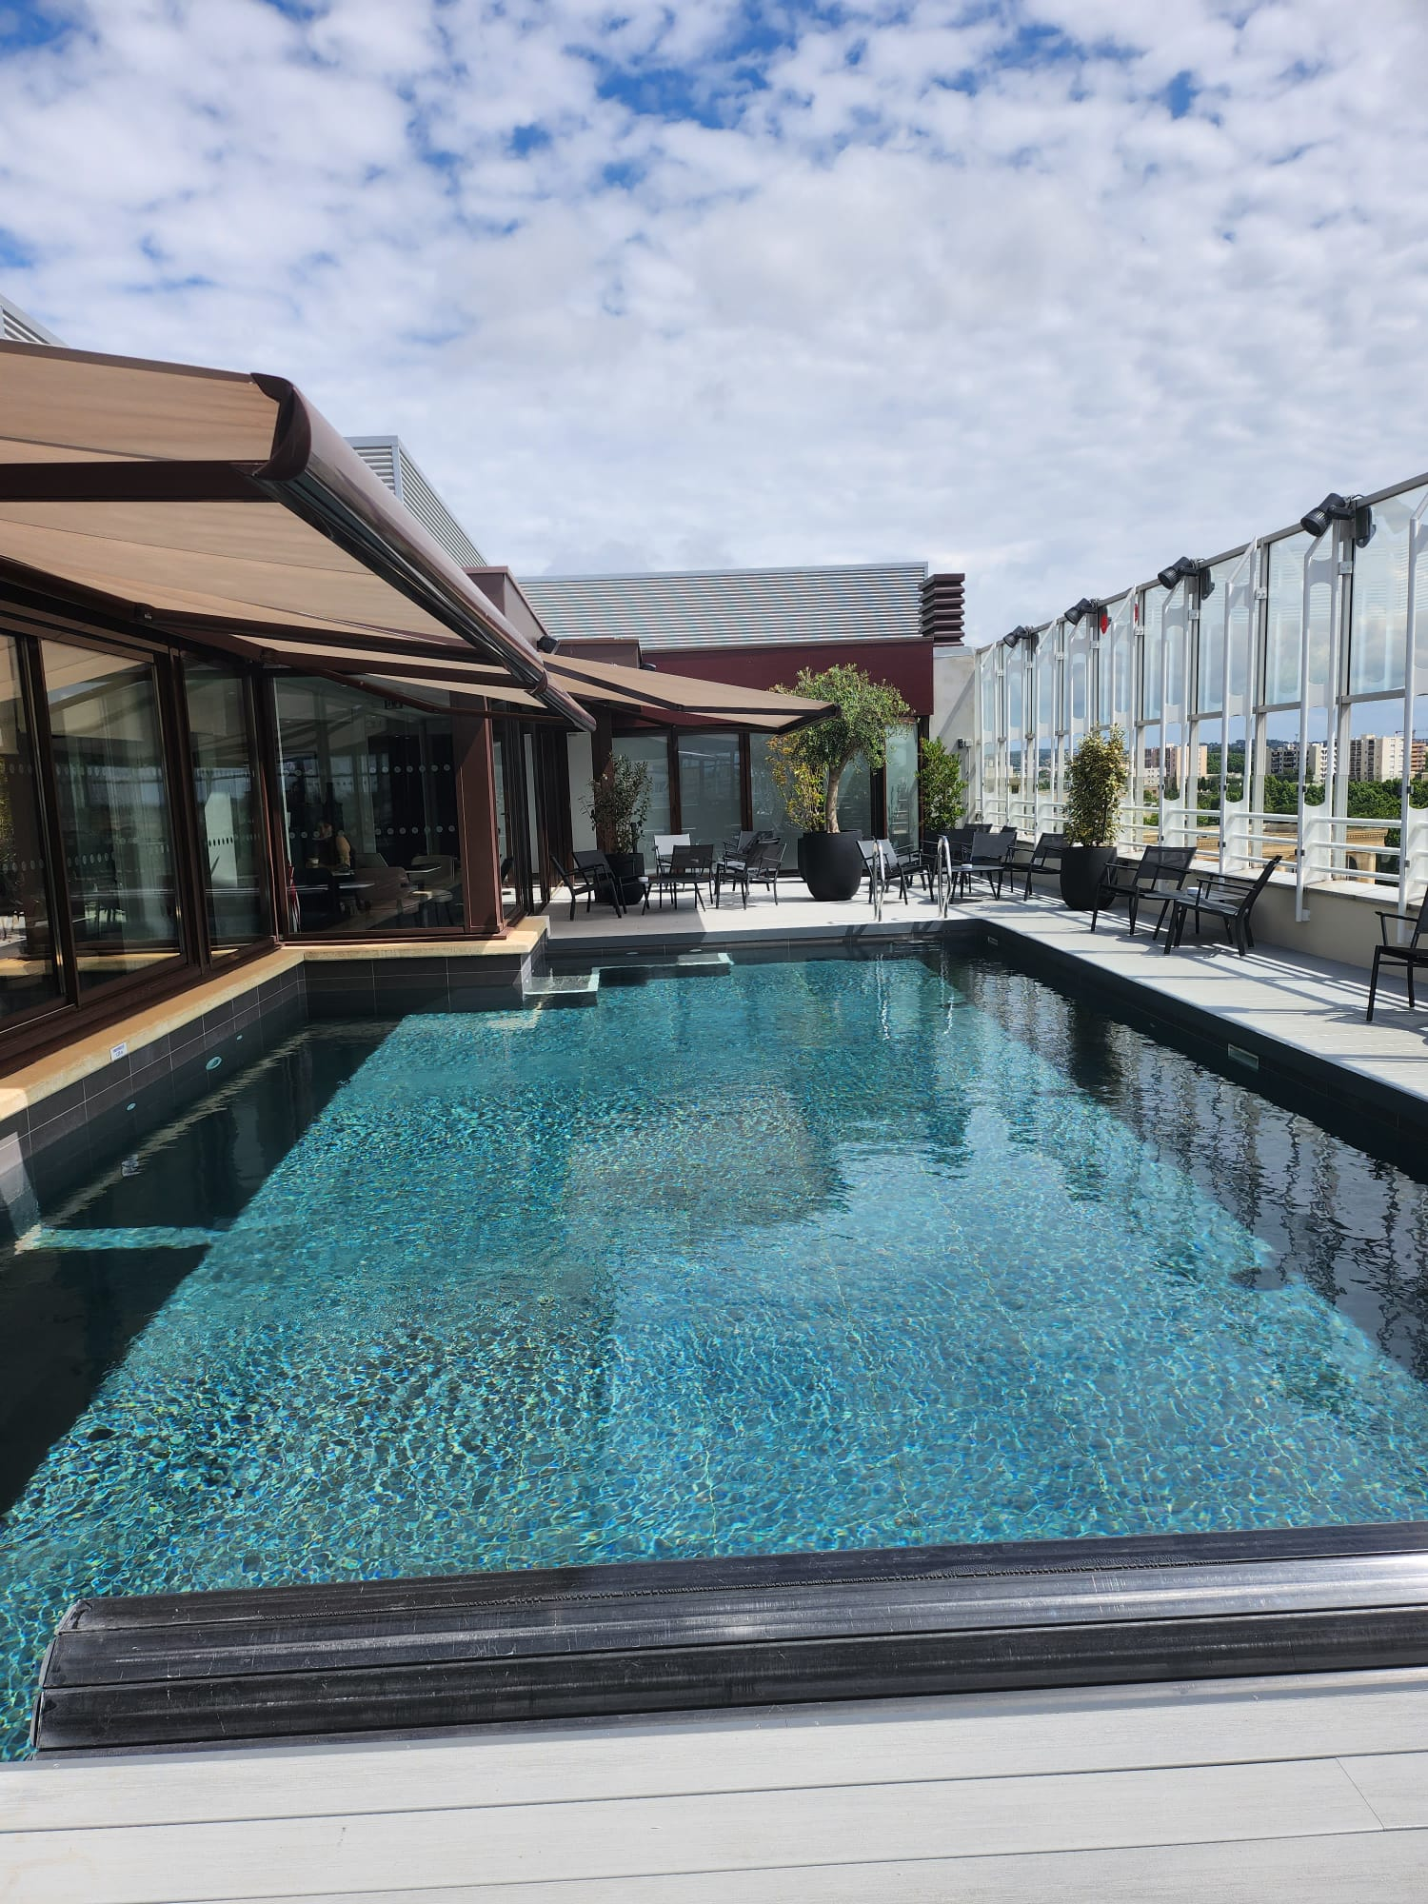
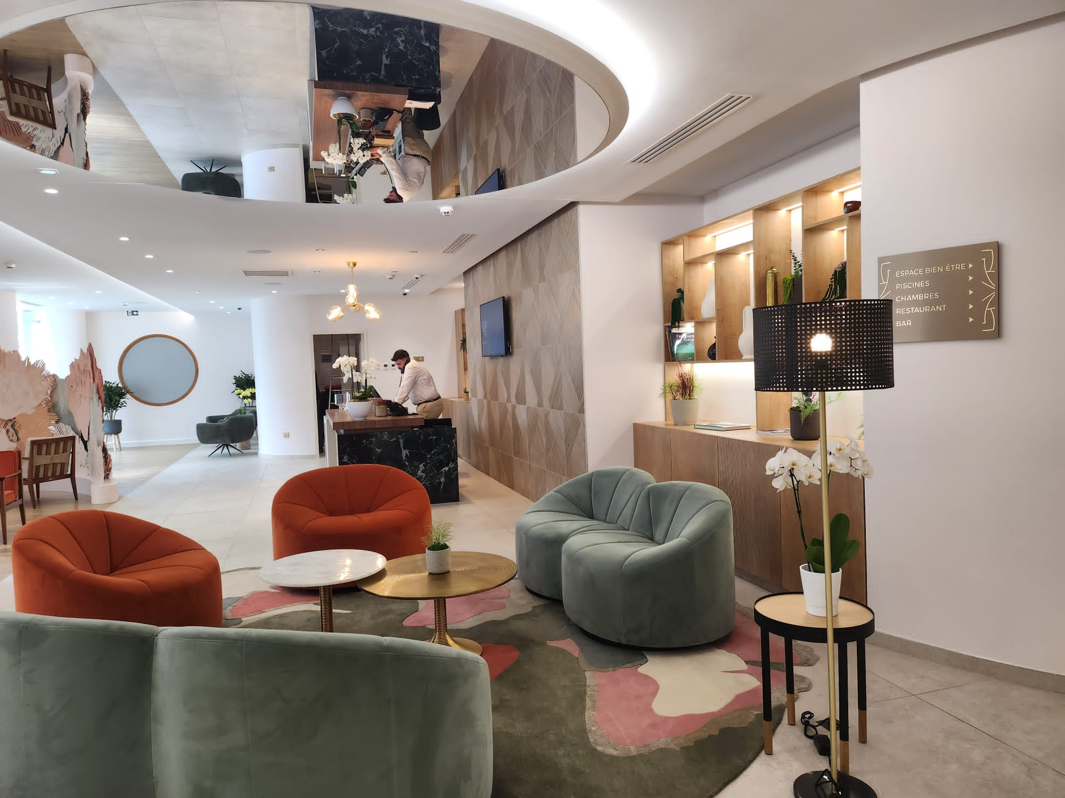
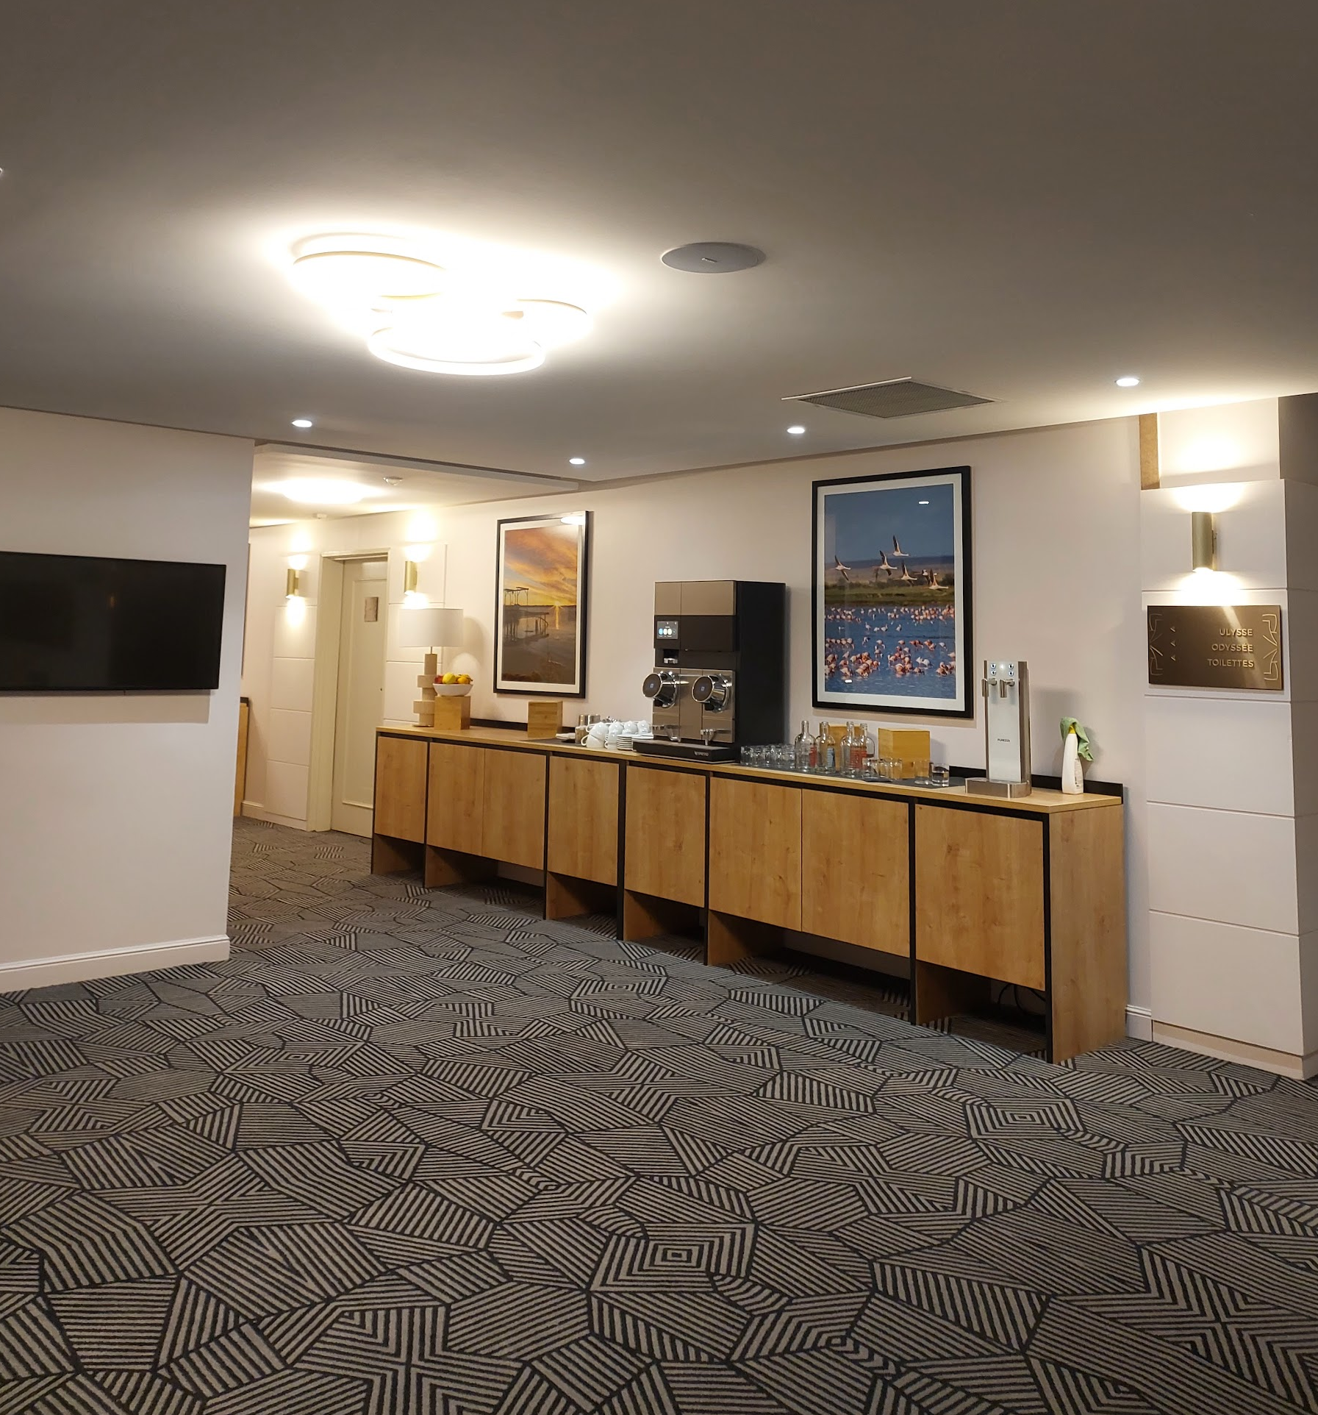
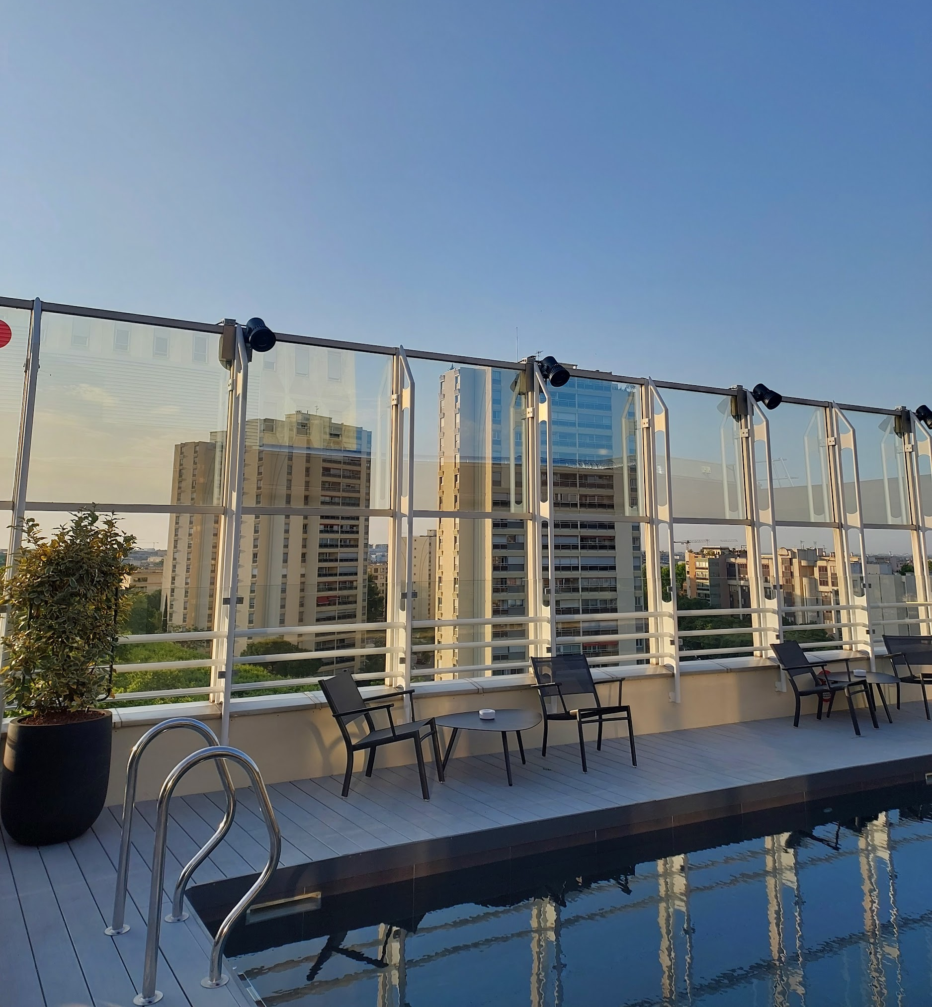
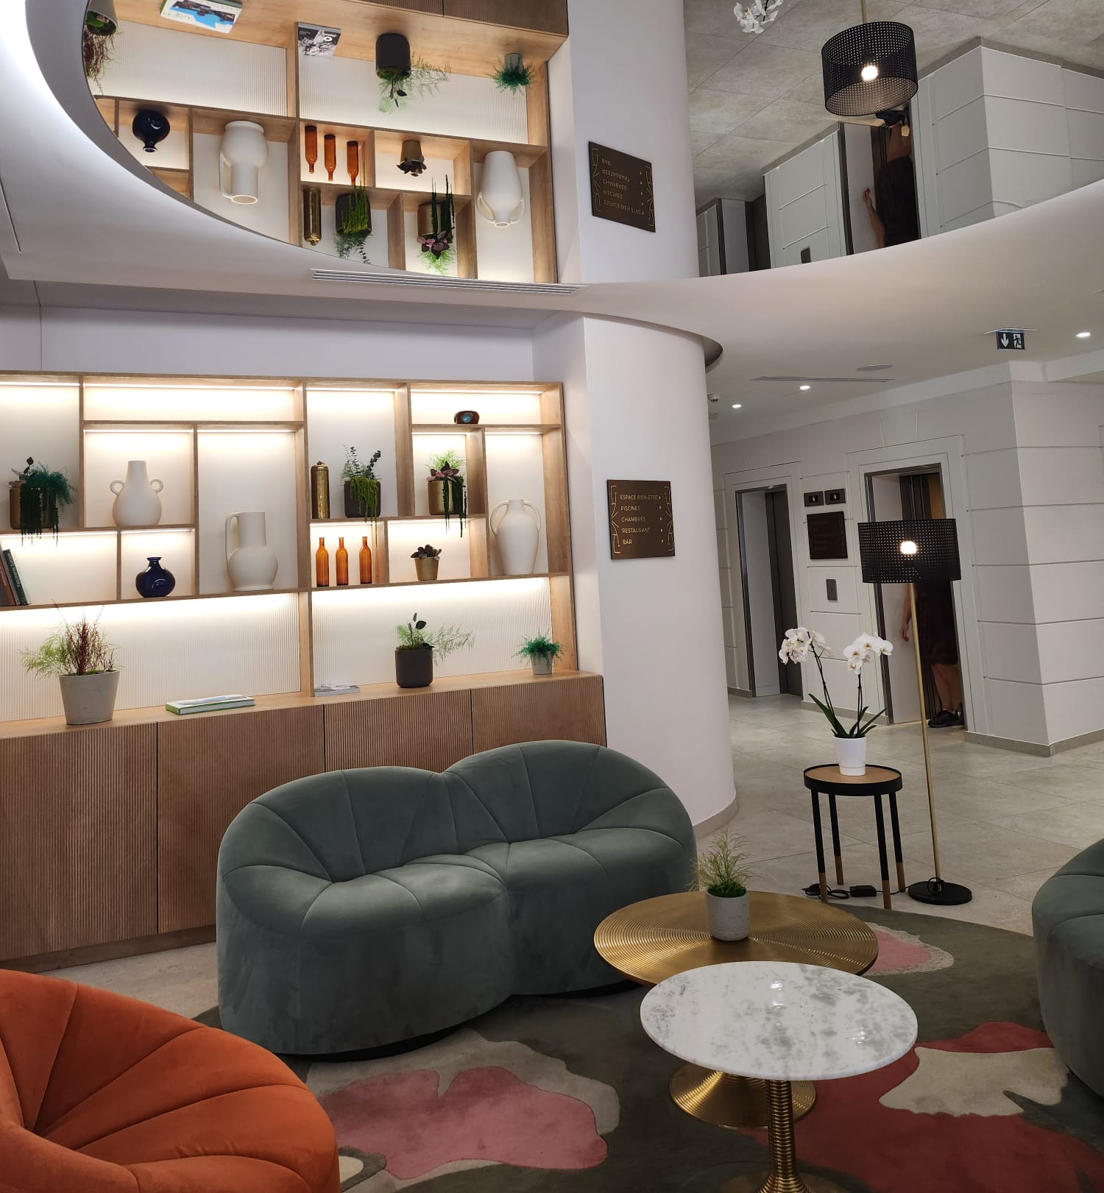

Slide 10
Dział służby pięter
Przez pierwsze dwa tygodnie praktyk pracowałyśmy w dziale służby pięter.
poznałyśmy zakres czynności wykonywany w tym dziale oraz sprzęt potrzebny do pracy
przygotowywałyśmy jednostkę mieszkalną (zajętą/zwolnioną przez gościa) m.in. wietrzenie j.m, wymiana pościeli i ręczników, ścielenie łóżka, ścieranie kurzy, uzupełnienie minibaru, odkurzanie,
kontrolowałyśmy stan jednostki mieszkalnej przed przyjazdem gościa
porządkowanie części ogólnodostępnych w hotelu
współpracowałyśmy z personelem i posługiwałyśmy się językami obcymi
Wszystkie działania przy realizacji usług oraz kontakt z personelem odbywały się w językach obcych.

Slide 11
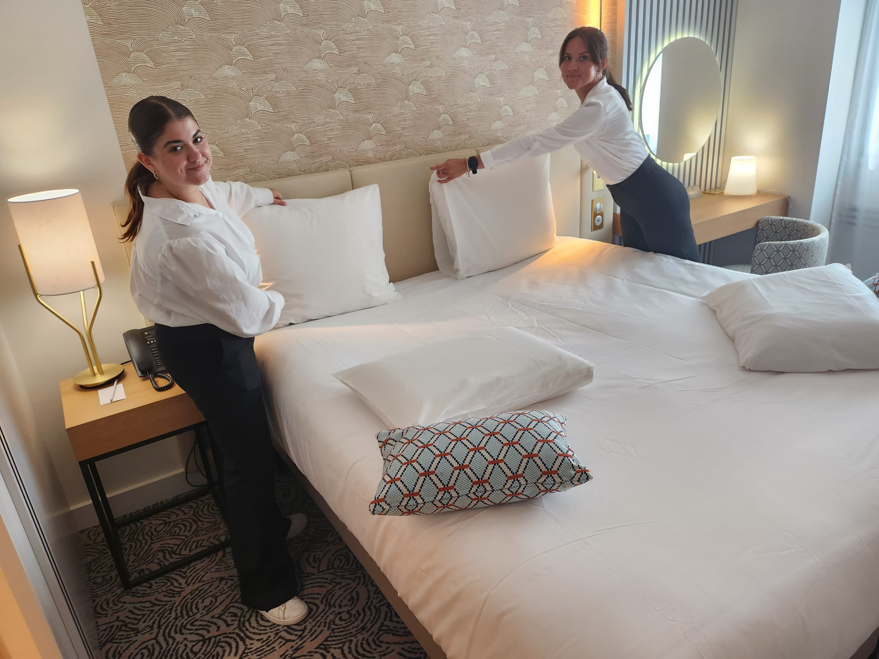

Slide 12
Obsługa konsumenta
Przez następne dwa tygodnie pracowałyśmy w restauracji, do naszych obowiązków należały następujące czynności:
przygotowywanie sali na przyjęcie gości (wycieranie stolików, odpowiednie ułożenie serwetek, sztućców i zastawy szklanej)
przyjmowanie zamówień od gości i ich realizacja (w tym przyrządzanie różnego rodzaju kaw)
utrzymywanie czystości w sali (bieżące sprzątanie stolików, odkurzanie podłóg)
uzupełnianie i sprzątanie bufetu śniadaniowego
przygotowanie i dostarczenie room service
polerowanie naczyń i sztućców
utrzymywanie porządku na tarasie
współpraca z personelem i posługiwanie się językami obcymi

Slide 13
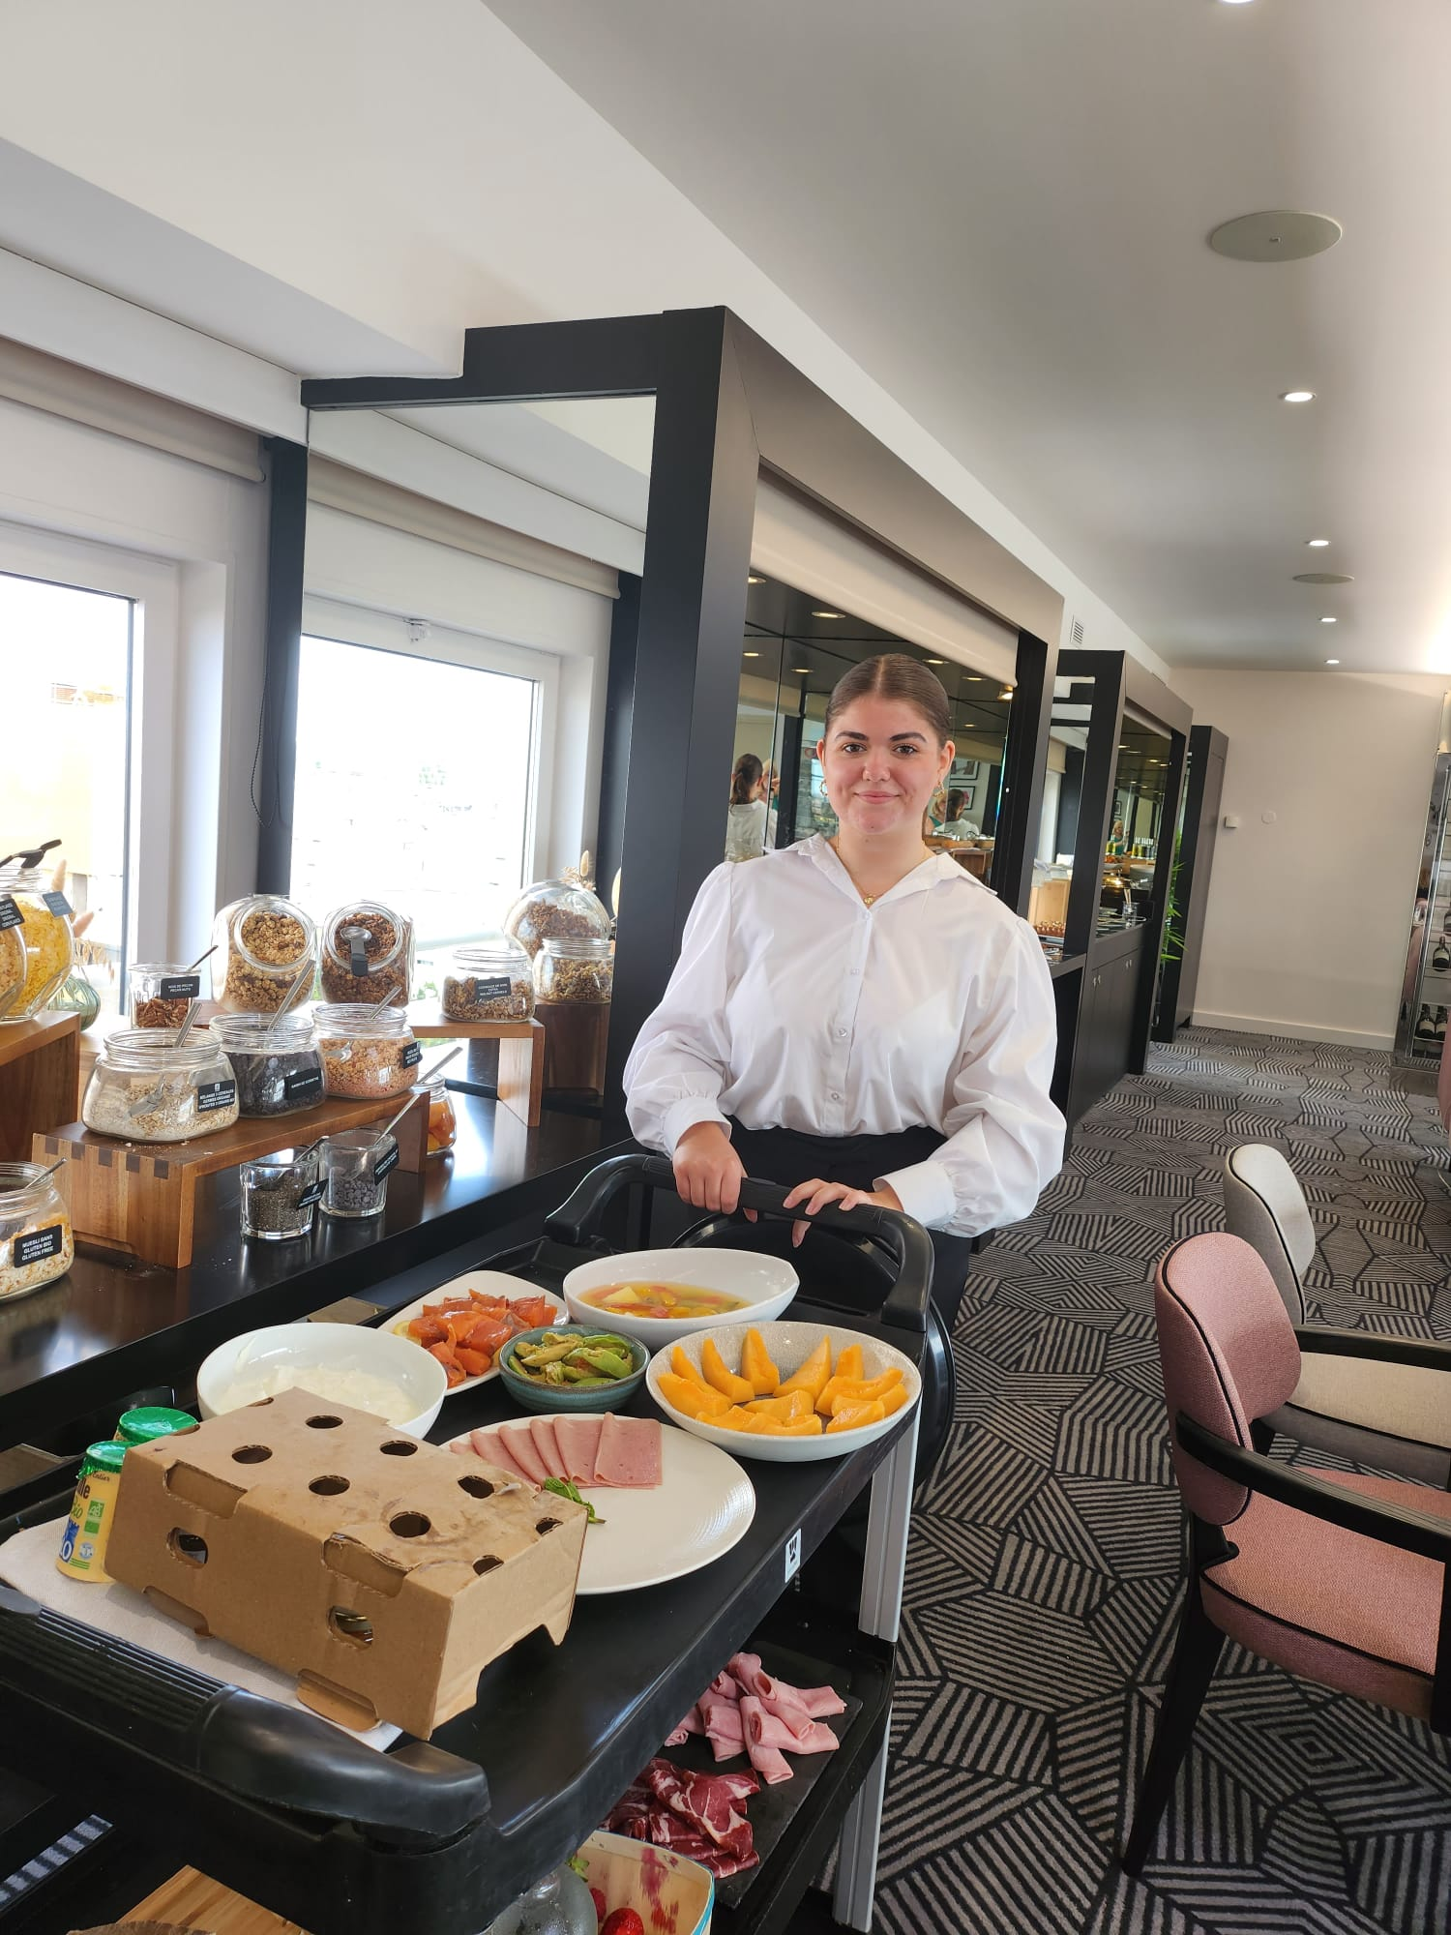
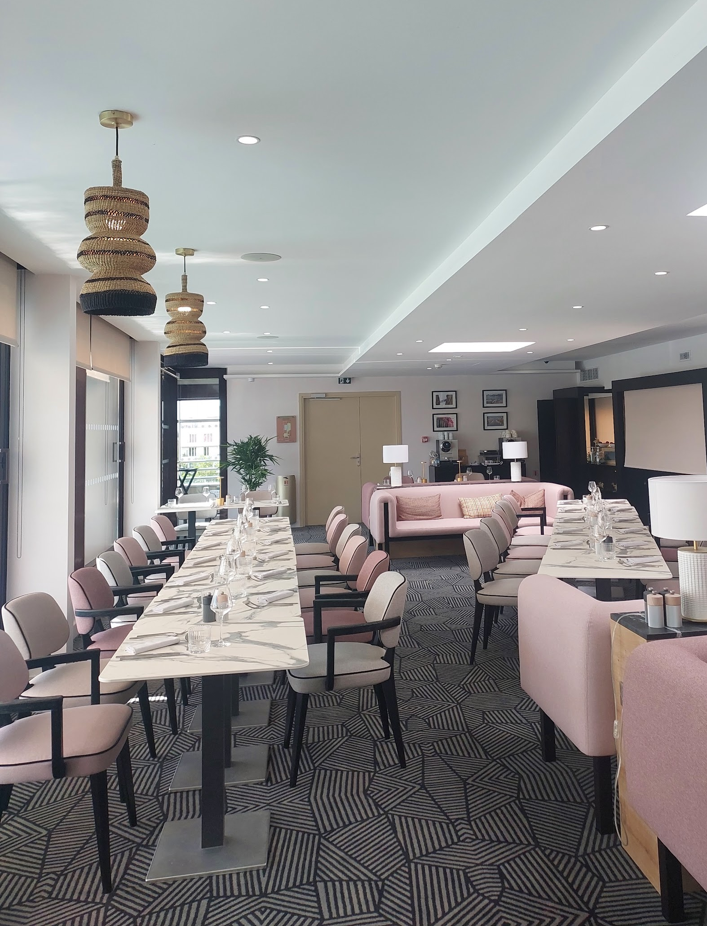
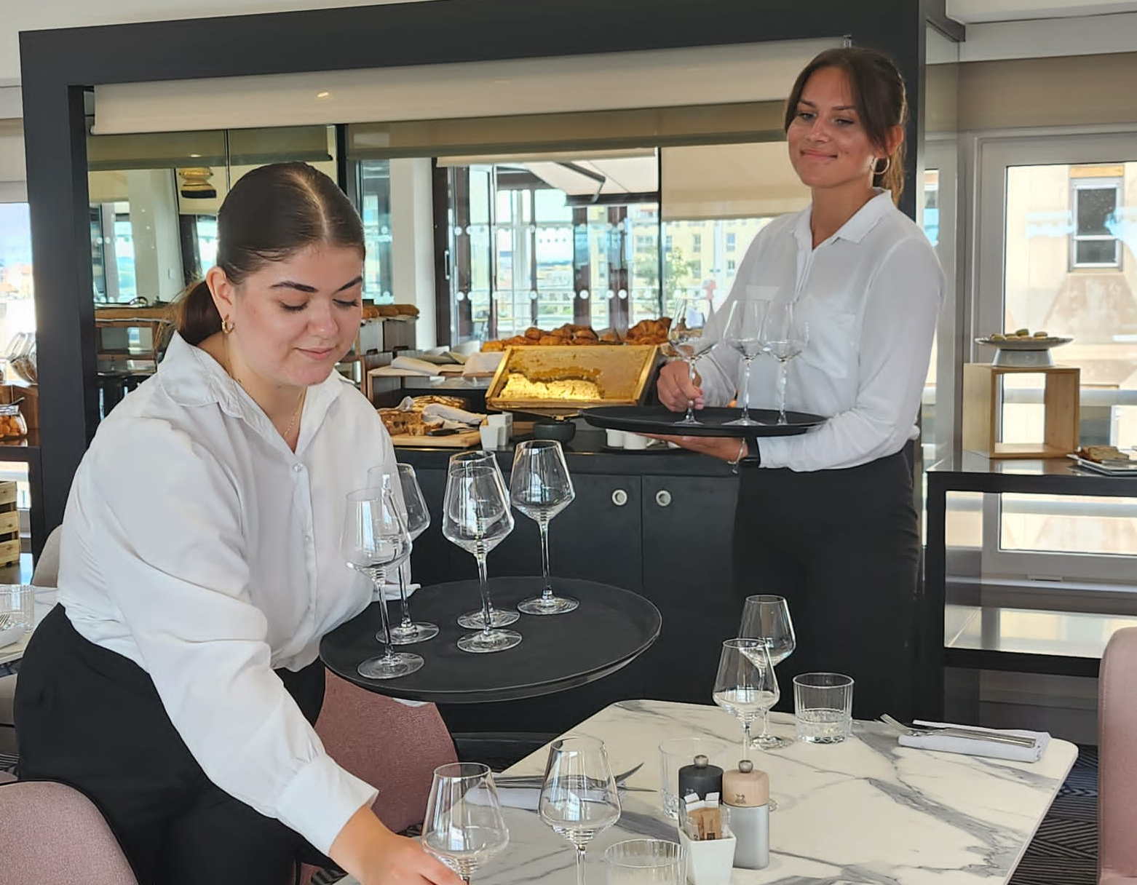

Slide 14
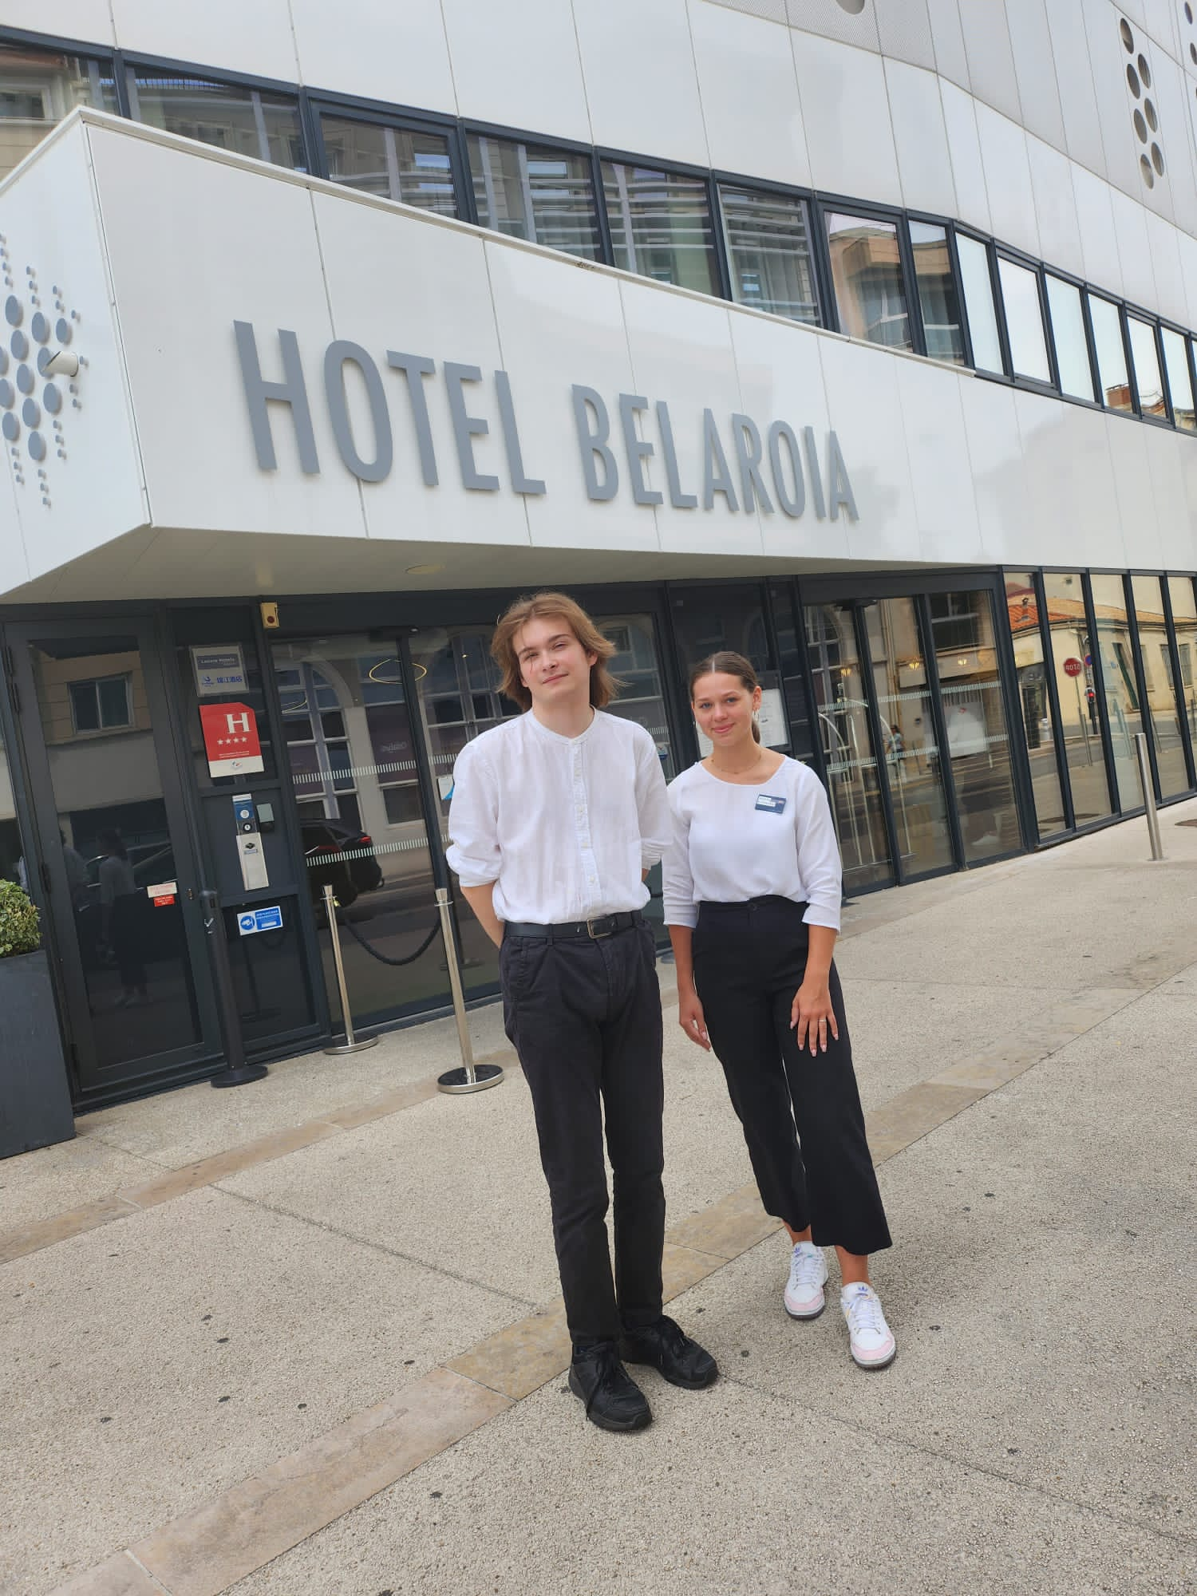
Hotel Golden Tulip Montpellier Centre Saint Roch ****
Hotel Golden Tulip Montpellier Centre Saint Roch położony jest w samym centrum Montpellier. Oferuje klimatyzowane pokoje, centrum fitness, bezpłatne WiFi oraz taras. Oferta obiektu obejmuje obsługę pokoju oraz restaurację. Na terenie obiektu znajduje się prywatny parking.
Uczniowie: Agata Remiś, Paweł Kamela Vel Kamolski

Slide 15
Restauracja i bar
Pierwszym działem w którym pracowaliśmy była restauracja i bar, naszym zakresem obowiązku było:
bieżąca obsługa gości podczas śniadania
parzenie kawy z ekspresu
utrzymywanie porządku w sali konsumenckiej
przyjmowanie zamówień gości
przygotowanie i dostarczenie usługi room service
utrzymywanie porządku na tarasie
pomoc w przygotowaniu napojów/drinków
Wszystkie działania przy realizacji usług oraz kontakt z personelem odbywały się w językach obcych.

Slide 16
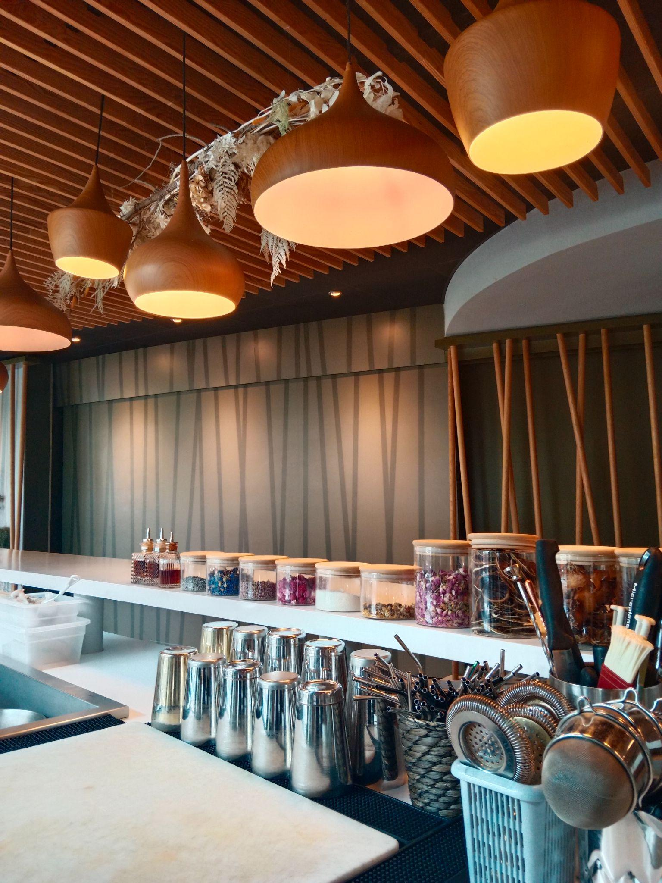
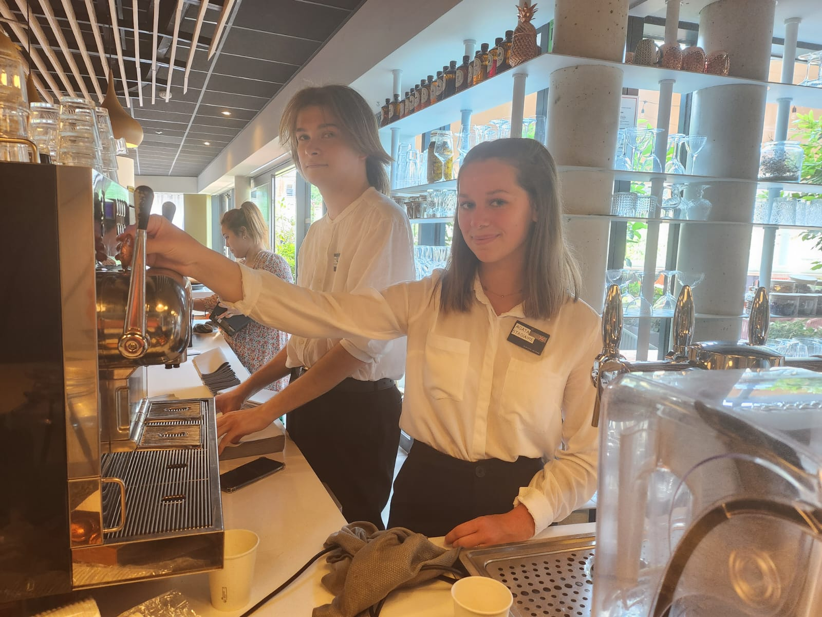
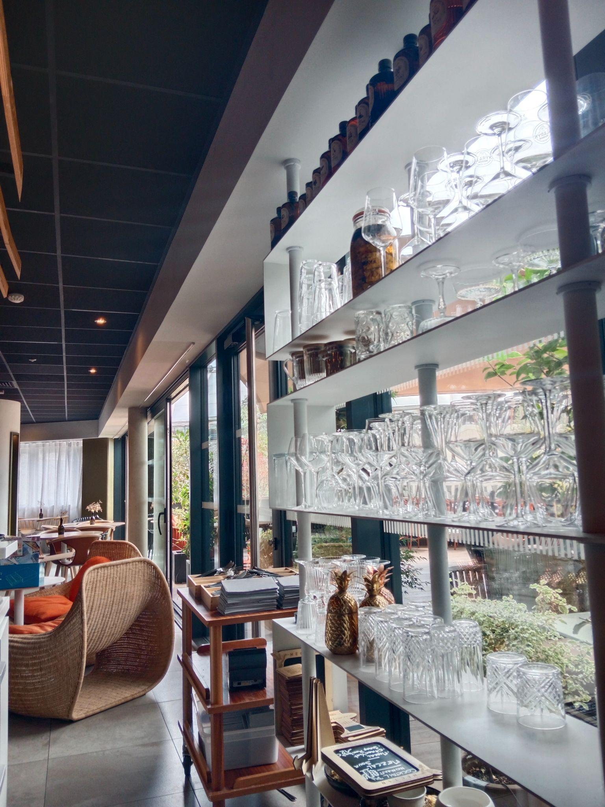
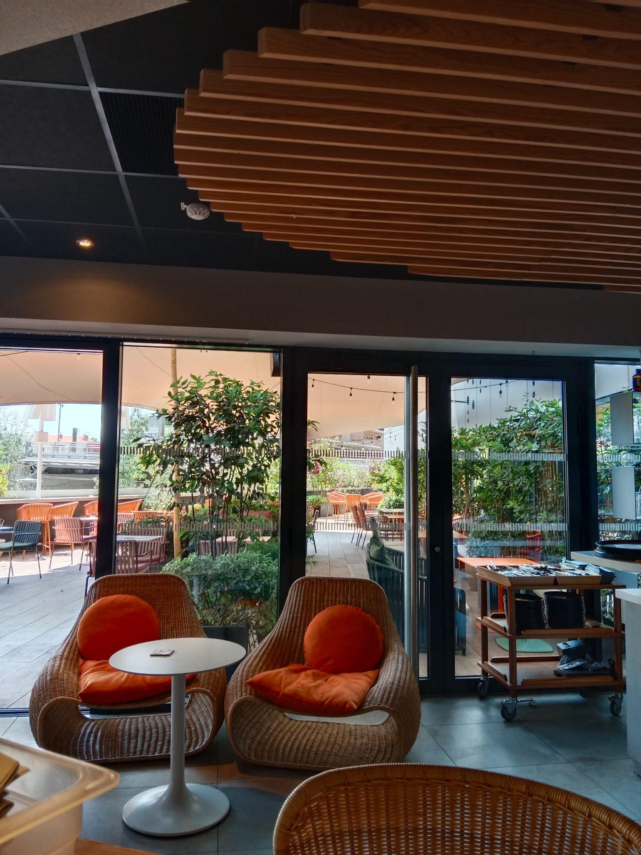
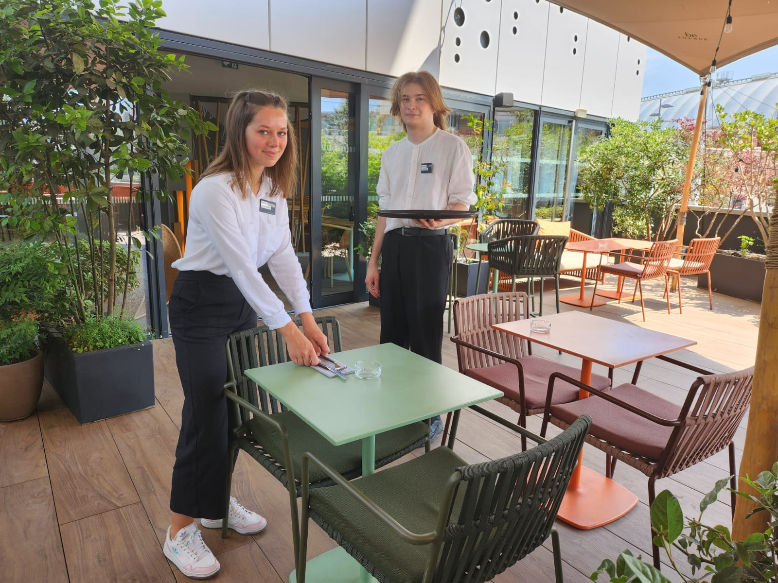

Slide 17
Służba pięter
Następnym działem w którym mieliśmy możliwość pracować była służba pięter, do naszych obowiązków należało:
przygotowanie jednostki mieszkalnej
wymiana pościeli i ręczników
kontrola jednostki mieszkalnej przed przyjazdem gościa
francuska metoda ścielenia łóżka
uzupełnianie minibaru
bieżący raport o czystości pokoi
Wszystkie działania przy realizacji usług oraz kontakt z personelem odbywały się w językach obcych.

Slide 18
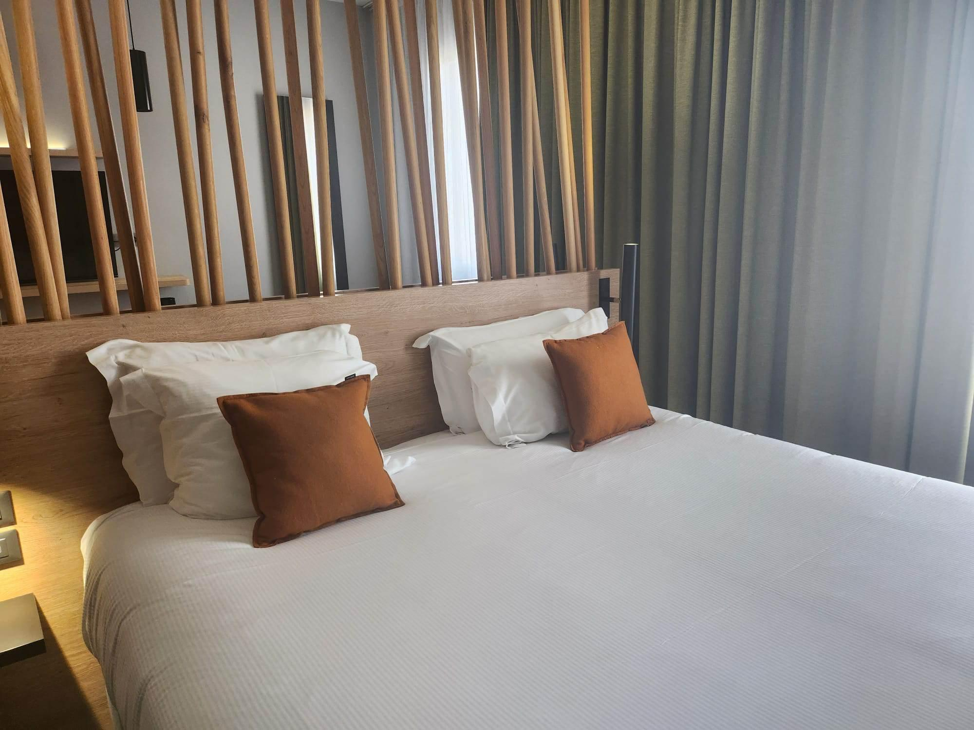
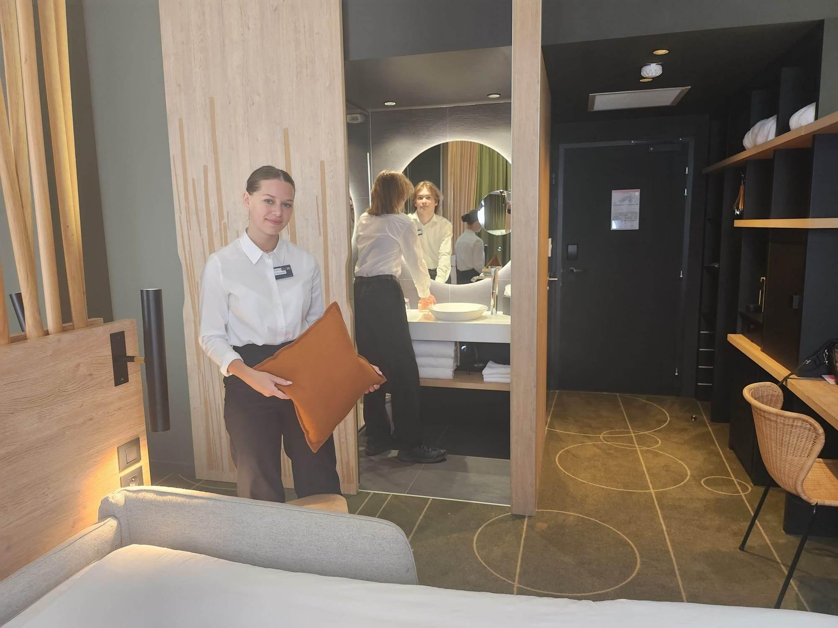
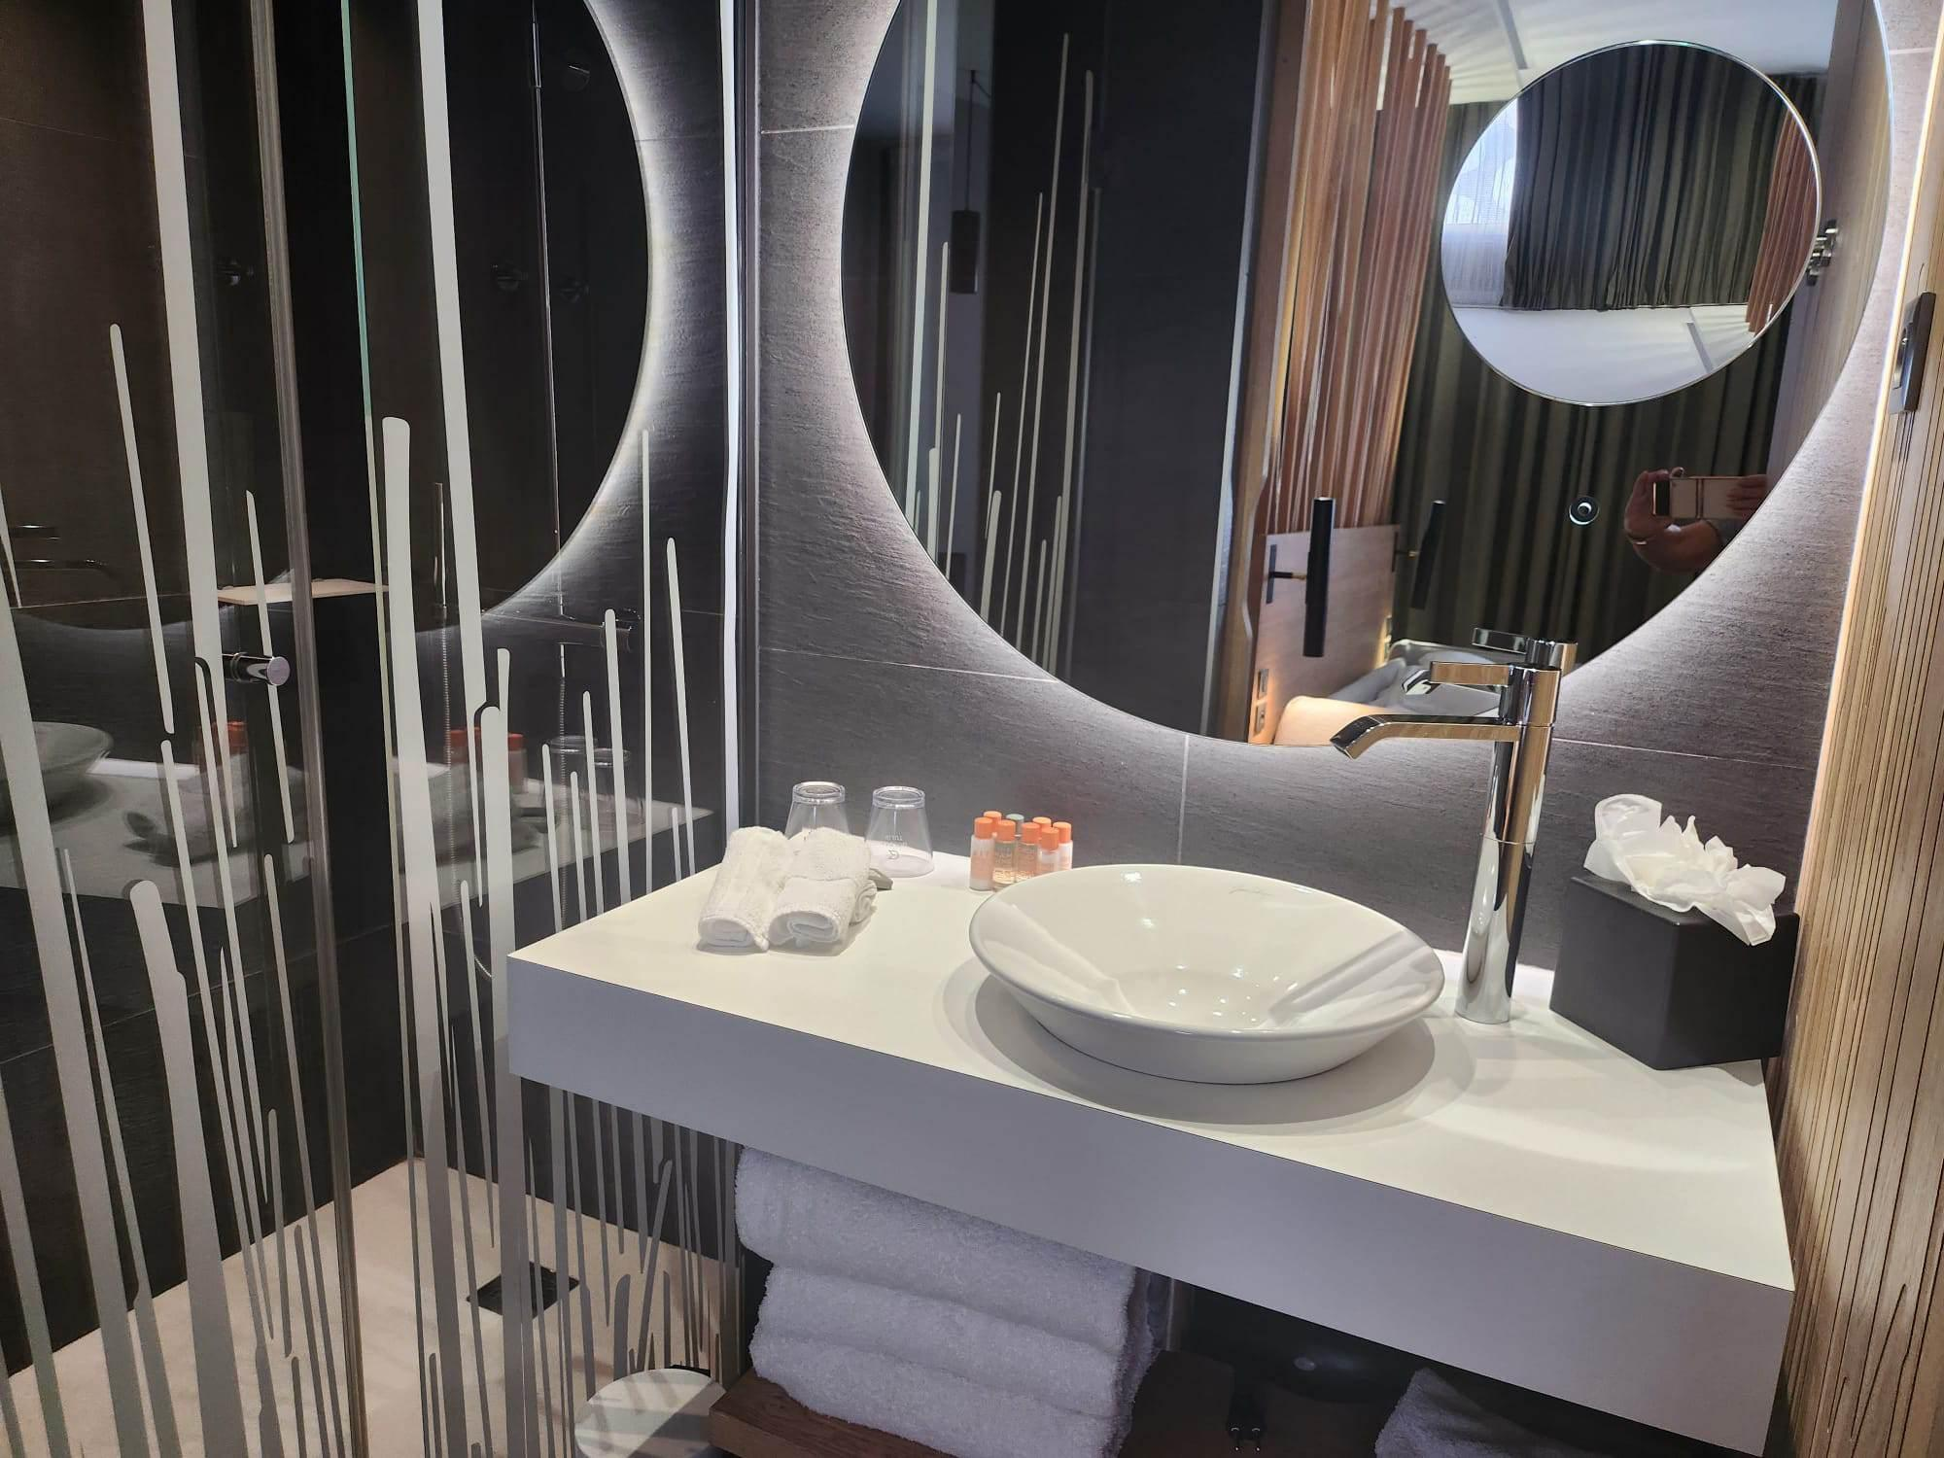

Slide 19
Recepcja
W recepcji hotelowej wykonywaliśmy następujące czynności:
realizacja procedury check-in/ check-out gości indywidualnych i grupowych
imbusowanie kart
witanie i żegnanie gości
przenoszenie bagażu gości do bagażowni
udzielanie informacji dotyczących usług w hotelu oraz na temat miasta
wykonywanie bieżących zadań związanych z obsługą gości
Wszystkie działania przy realizacji usług oraz kontakt z personelem odbywały się w językach obcych.

Slide 20
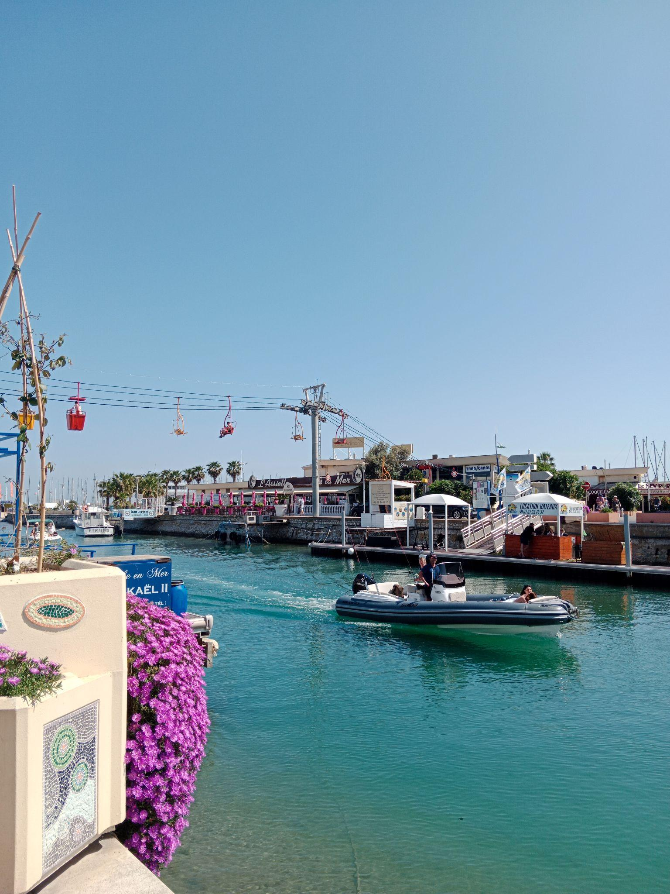
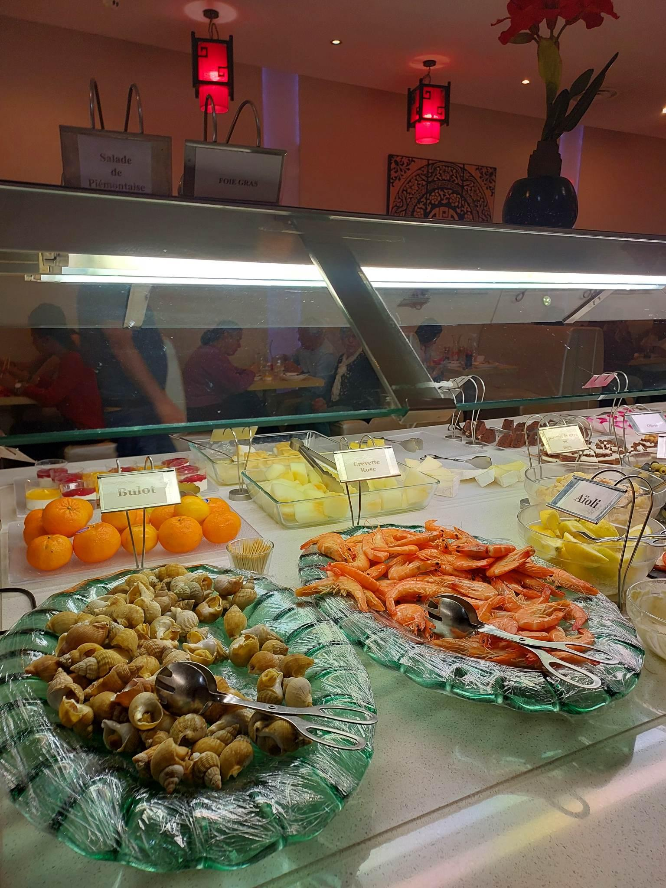
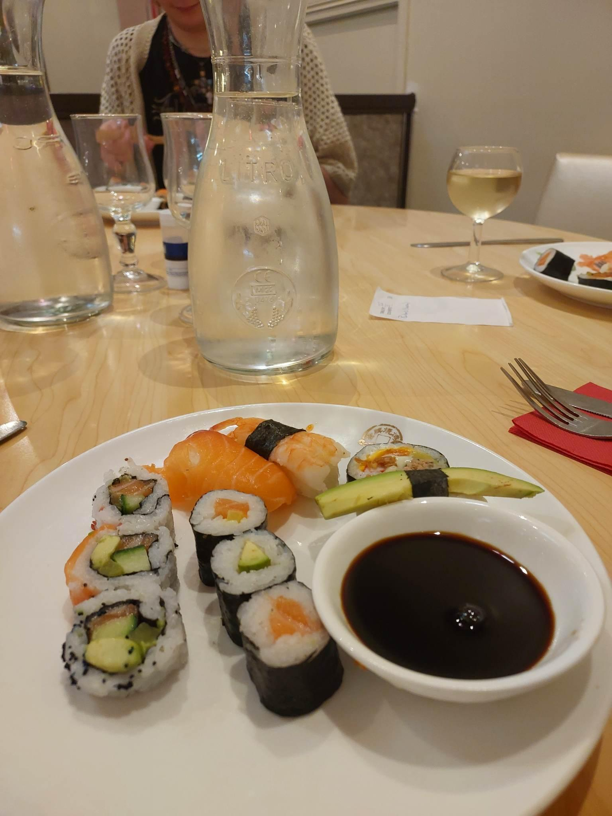
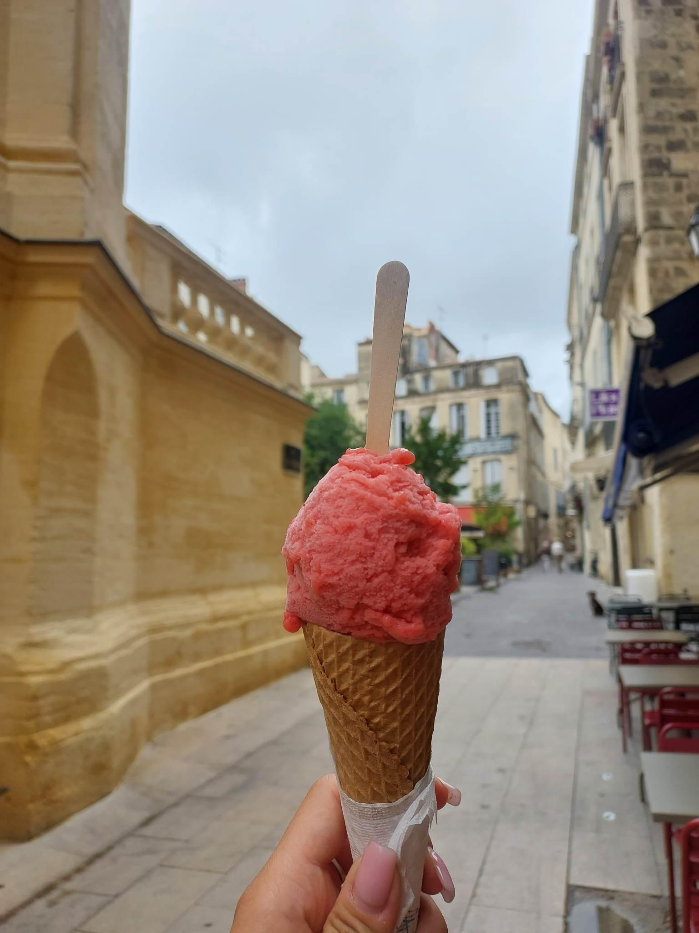
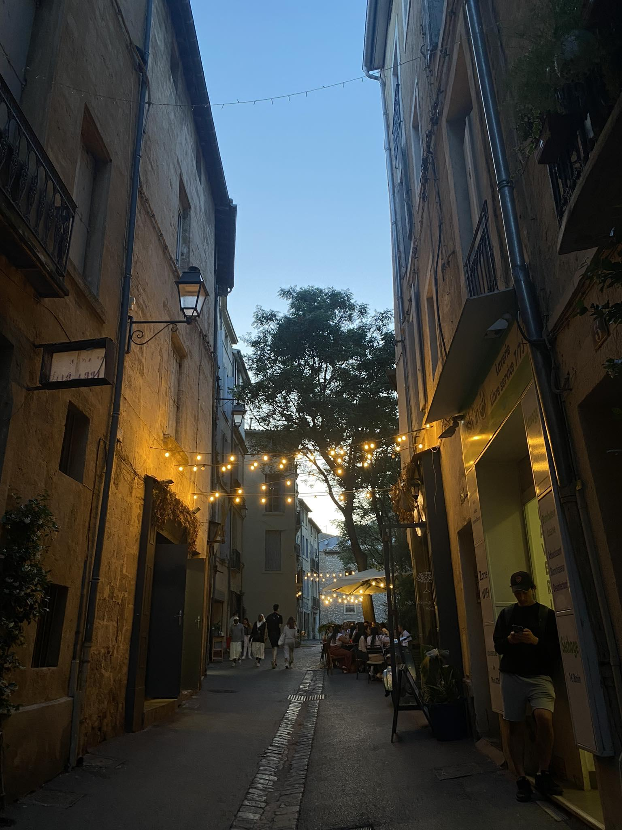
Program kulturowo-turystyczny
W sobotę, w pierwszy week-end, zwiedzaliśmy Montpellier. Natomiast w niedzielę, pojechaliśmy do Palavas-les-Flots miasteczka położonego nad zatoką Golf du Lion z uroczym portem i piaszczystą plażą.

Slide 21
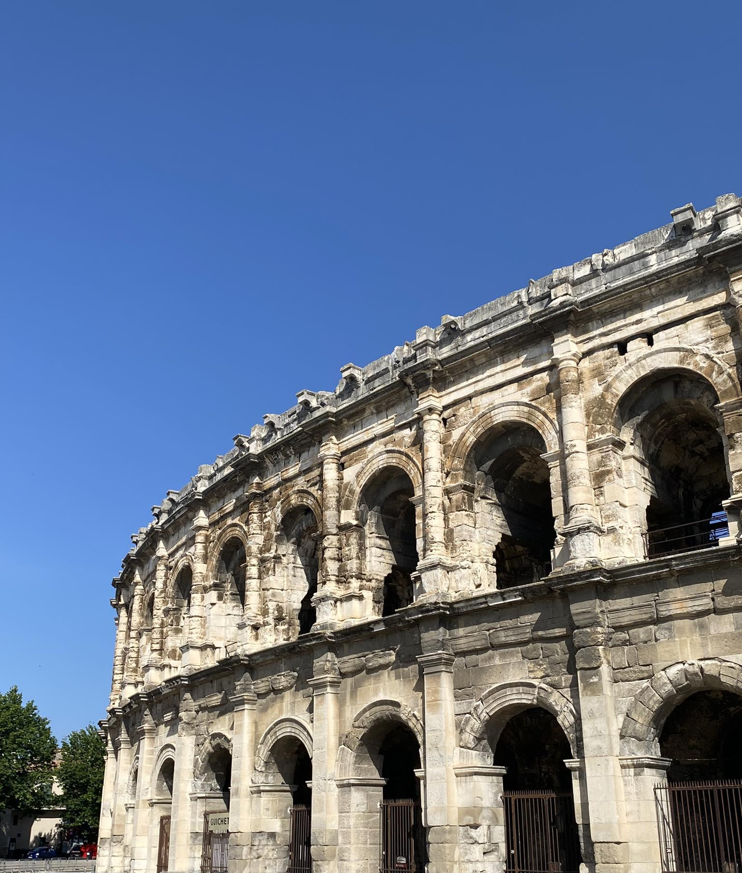
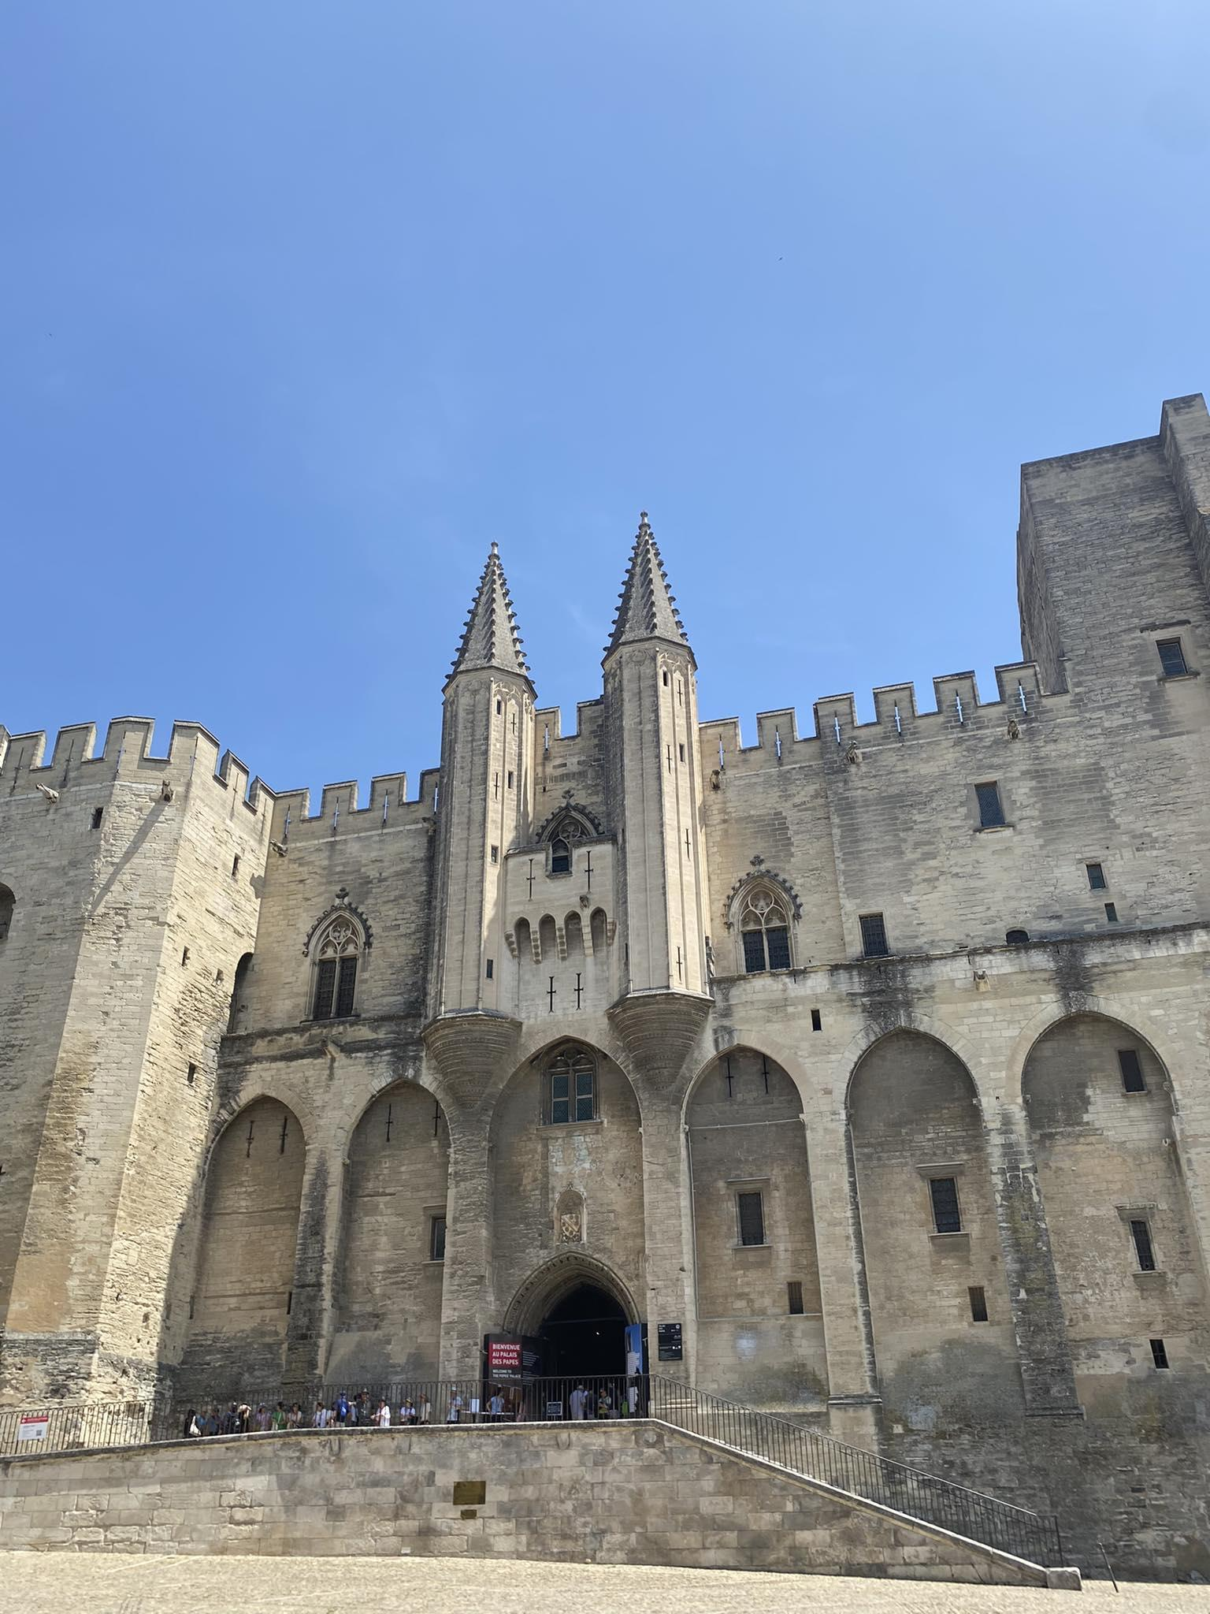
Wycieczka do Nîmes i Avignon

Slide 22
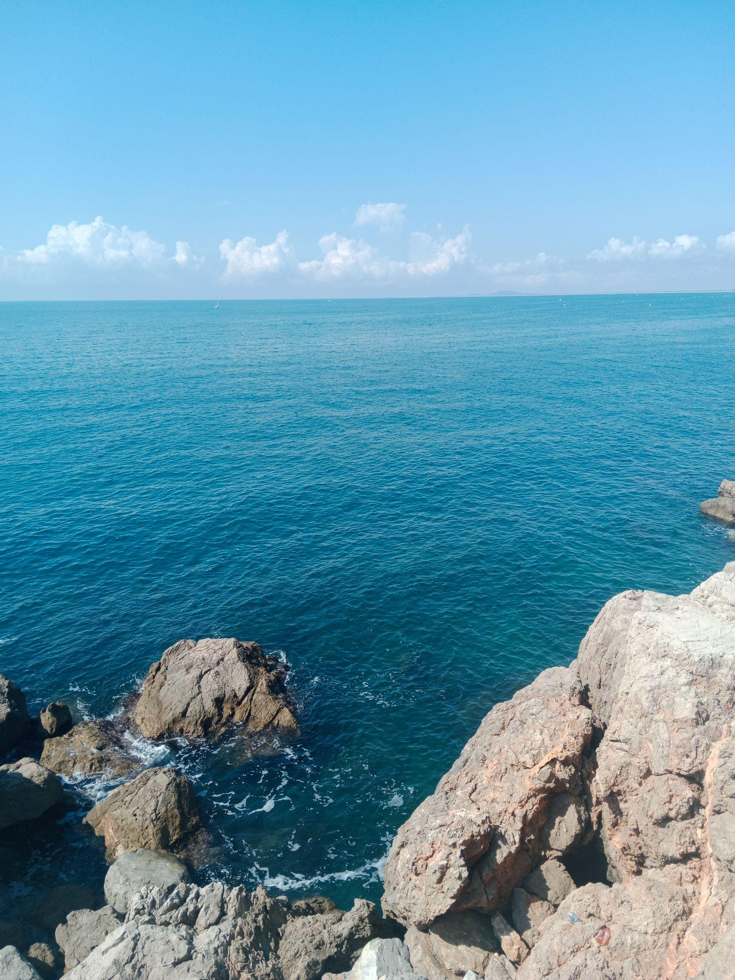
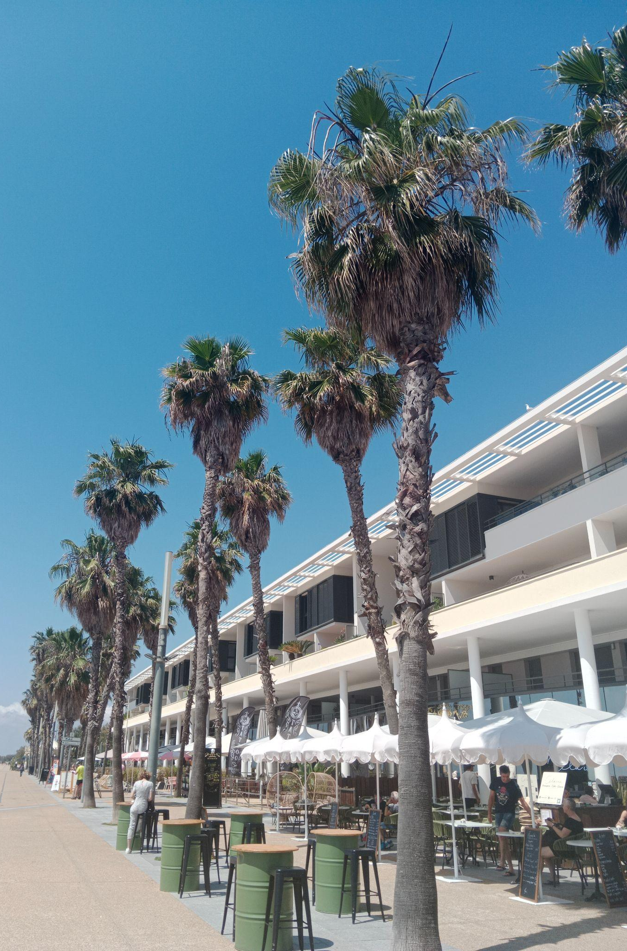
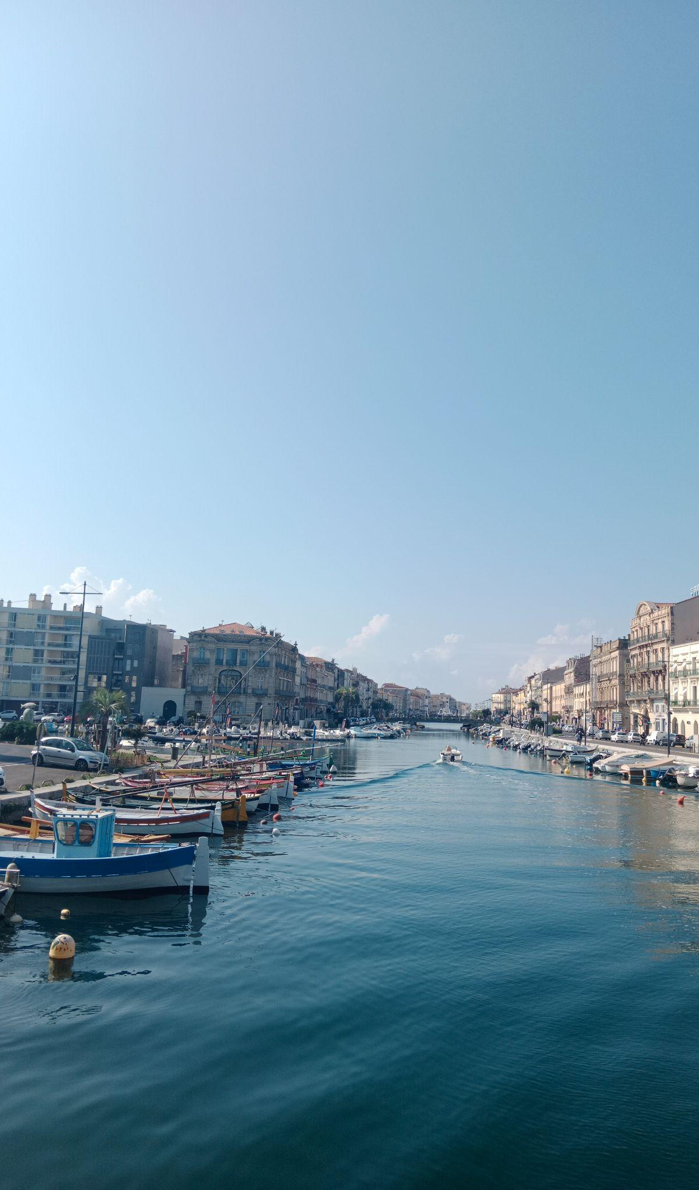
Wycieczka do Sète
Po zwiedzeniu nadmorskiej miejscowości i po zjedzeniu pysznych dań francuskiej kuchni, poszliśmy odpocząć na plaży.

Slide 23
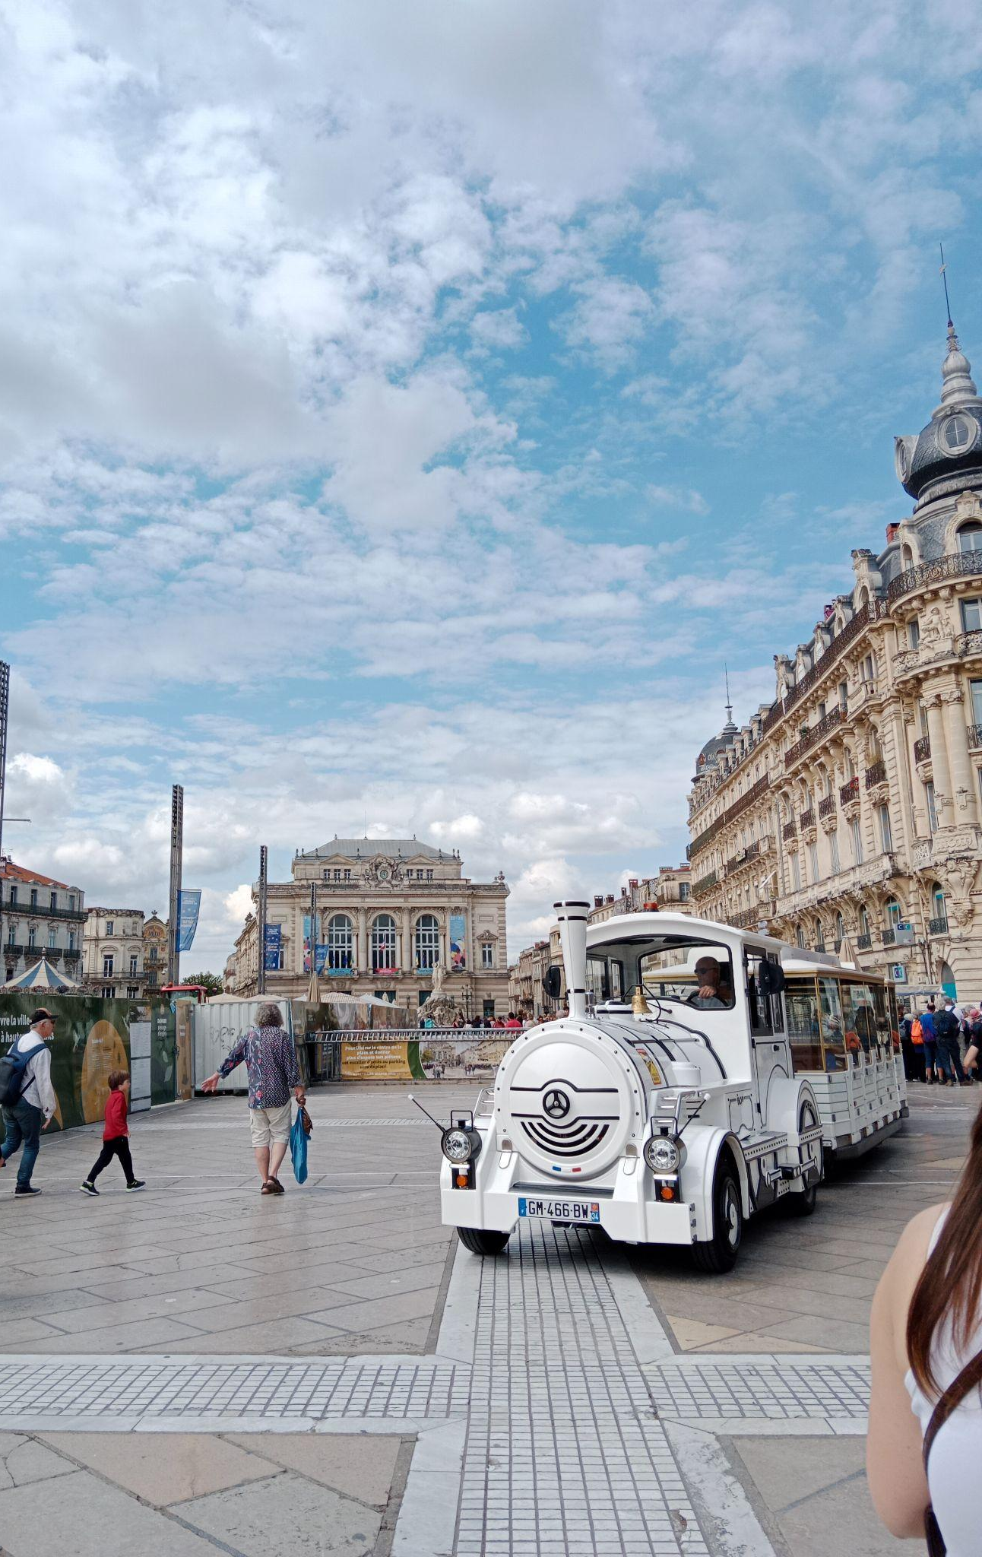
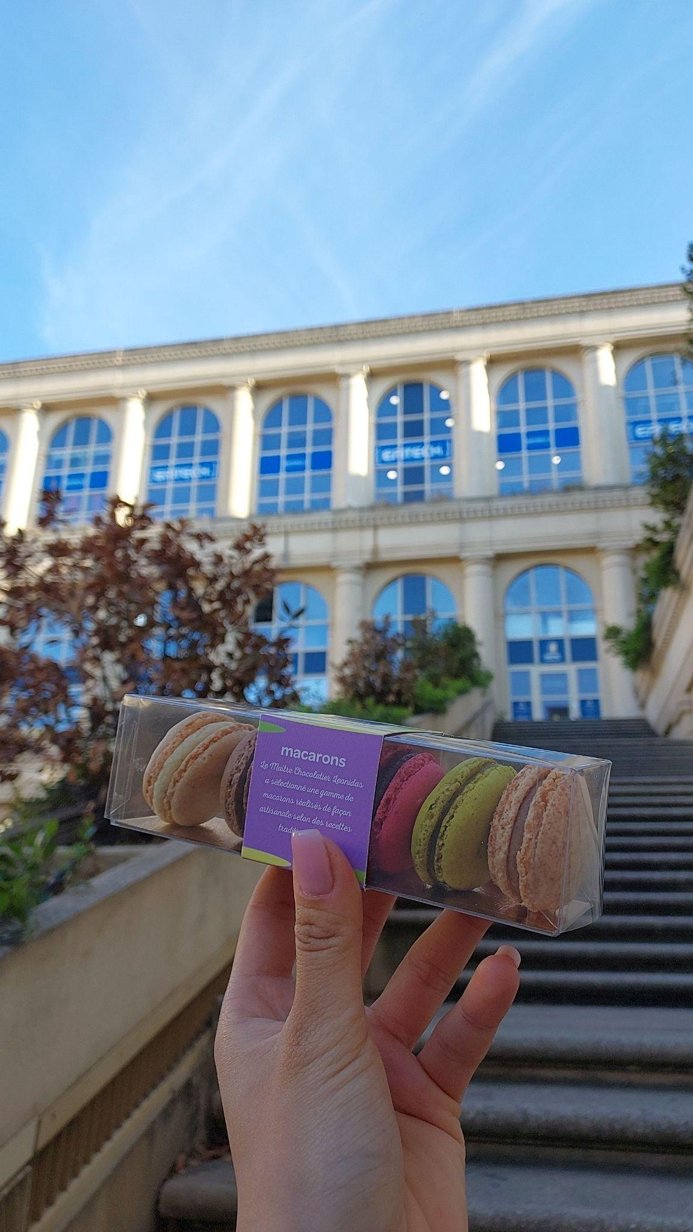
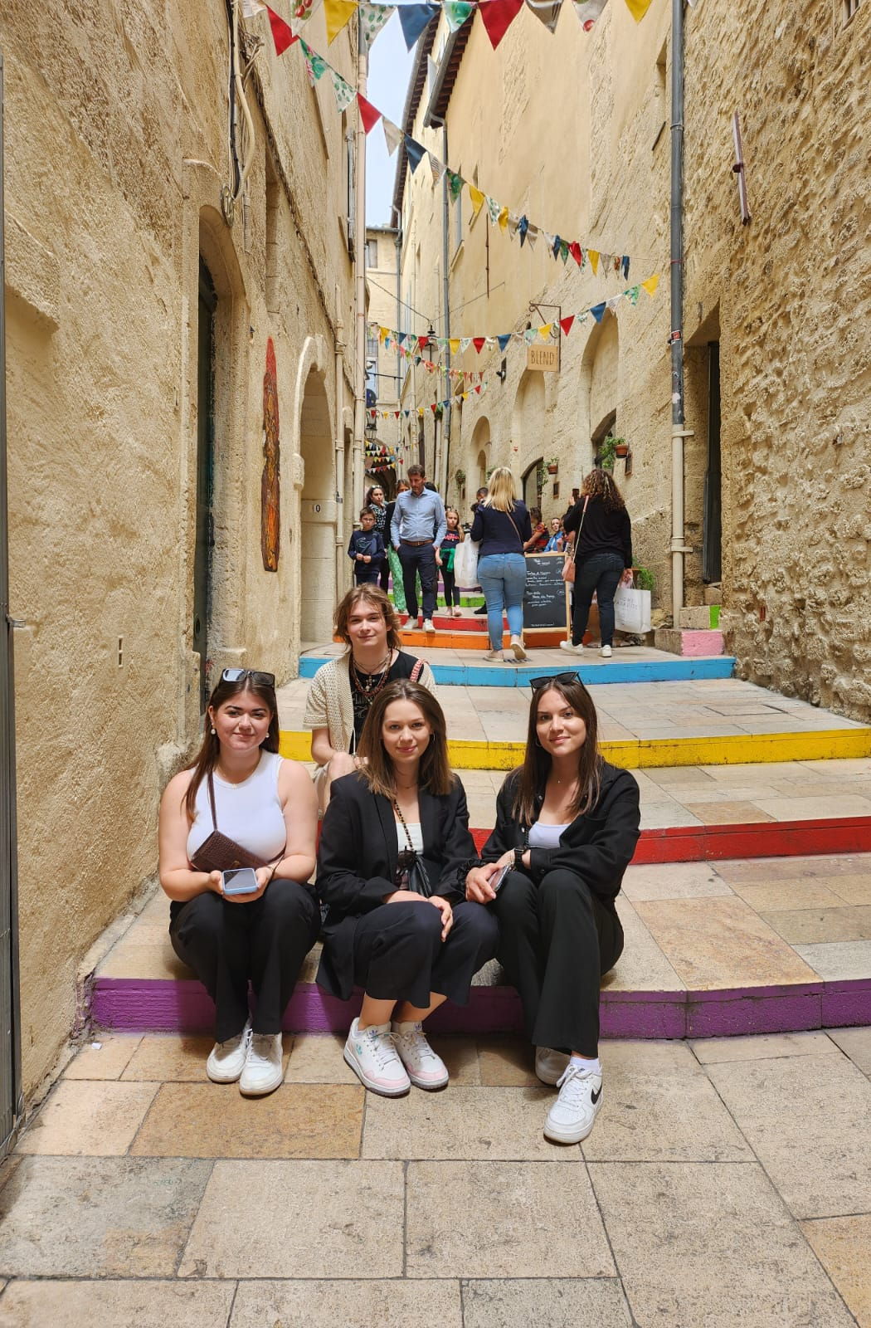
Każdego dnia po pracy i krótkim odpoczynku mieliśmy czas wolny, który wykorzystywaliśmy na spacery po mieście, próbowanie dań regionalnych w miejscowych restauracjach i cieszenie się atmosferą miasta.

Slide 24
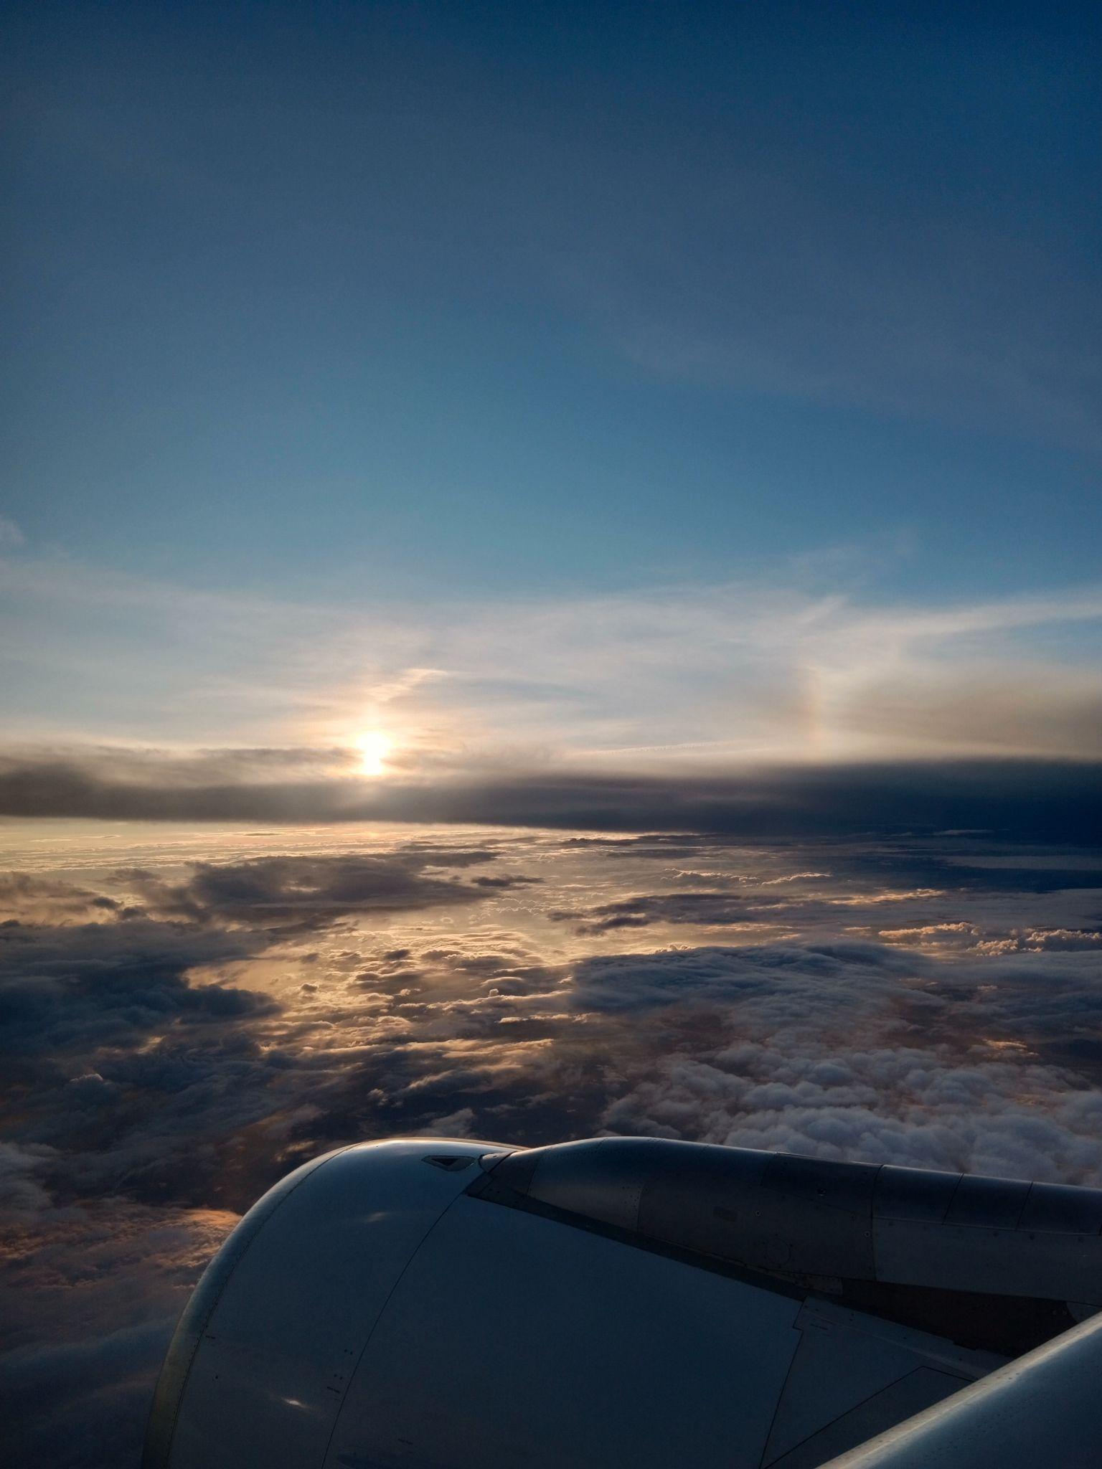
Powrót do domu
Po czterech tygodniach stażu Erasmus+ nadszedł nieubłagalnie czas powrotu…

Slide 25
Nasze osobiste odczucia po stażu Erasmus+
“Wyjazd na praktyki zagraniczne był niesamowitym doświadczeniem, podczas którego nabrałam pewności językowej oraz polepszyłam umiejętności pracy w różnych działach w hotelu.” - Agata
“Praktyki w Montpellier dały mi możliwość poszerzenia umiejętności zawodowych oraz poznania nowej kultury.” - Paweł
“W trakcie praktyk we Francji nauczyłam się żyć w innym środowisku. Miałam możliwość poznania pracy na różnych stanowiskach hotelu oraz zwiedzić ciekawe miejsca”- Olga
“Praktyki za granicą były nowym, niesamowitym doświadczeniem zawodowym i osobistym. Udoskonaliłam swoje umiejętności zawodowe i językowe. Poznałam nową kulturę, zwiedziłam nowe miejsca.”- Dominika

Slide 26
Podziękowania
Pragniemy serdecznie podziękować naszej Pani opiekun- Pani Wicedyrektor Dorocie Sokołek. Dziękujemy, że zawsze mogliśmy liczyć na Pani wsparcie, spędzić wspólnie wolny czas i za wspaniałą organizację i trud włożony w to, abyśmy nie musieli się niczym martwić.
Dominika, Agata, Olga, Paweł

